Slide 1
創意變形車設計 自走車基本安裝
講師：曹永忠
台灣大學台大創新設計學院
日期：105年7月28日

Slide 2
大 綱
前言
機械車組裝
機械車電路組立
開發控制程式
Q&A
關於作者
參考資料

Slide 3
機械車組裝

Slide 4
車體元件組裝
2016/7/27
4

Slide 5
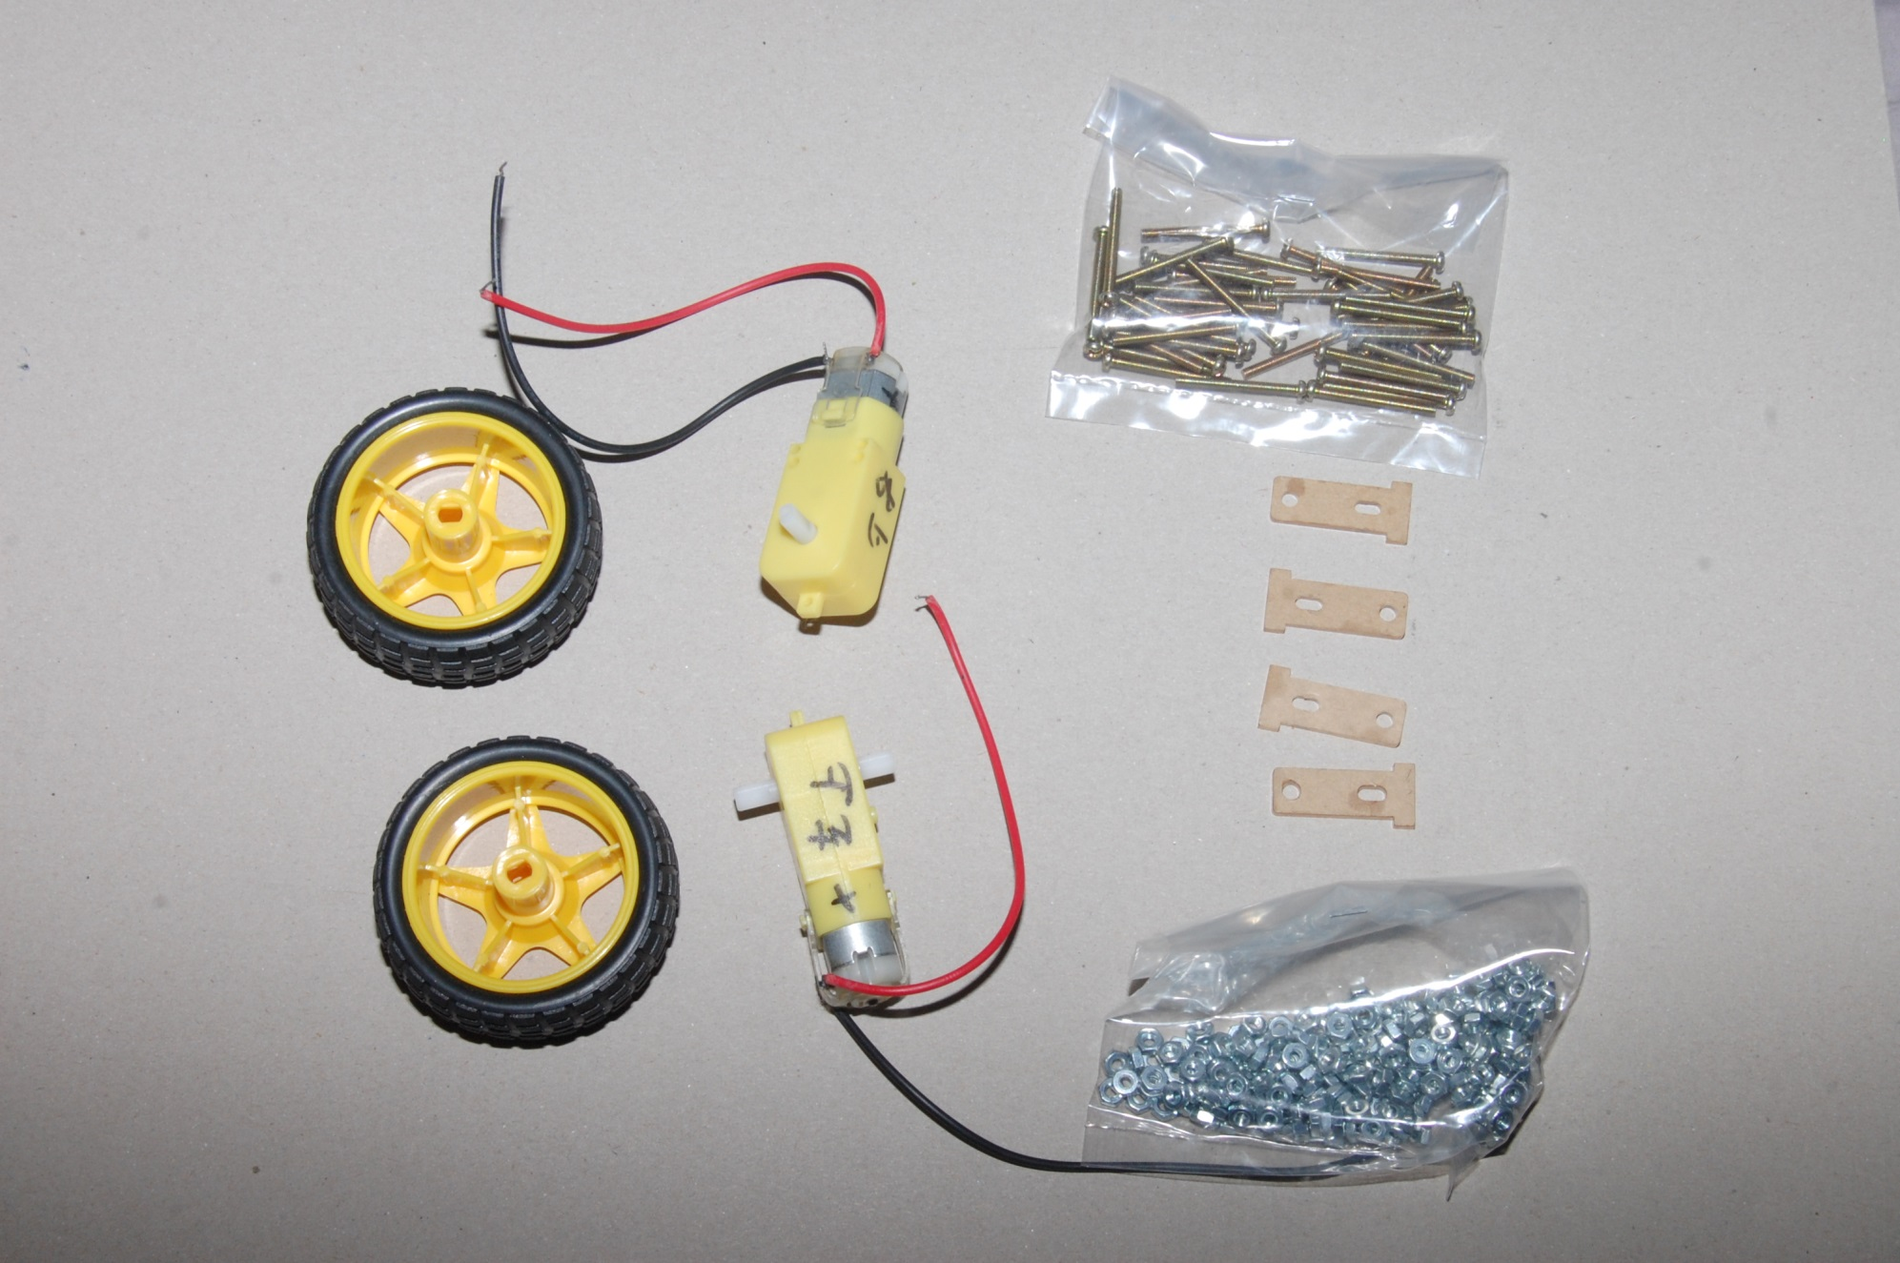
車體組裝-零件清單

Slide 6
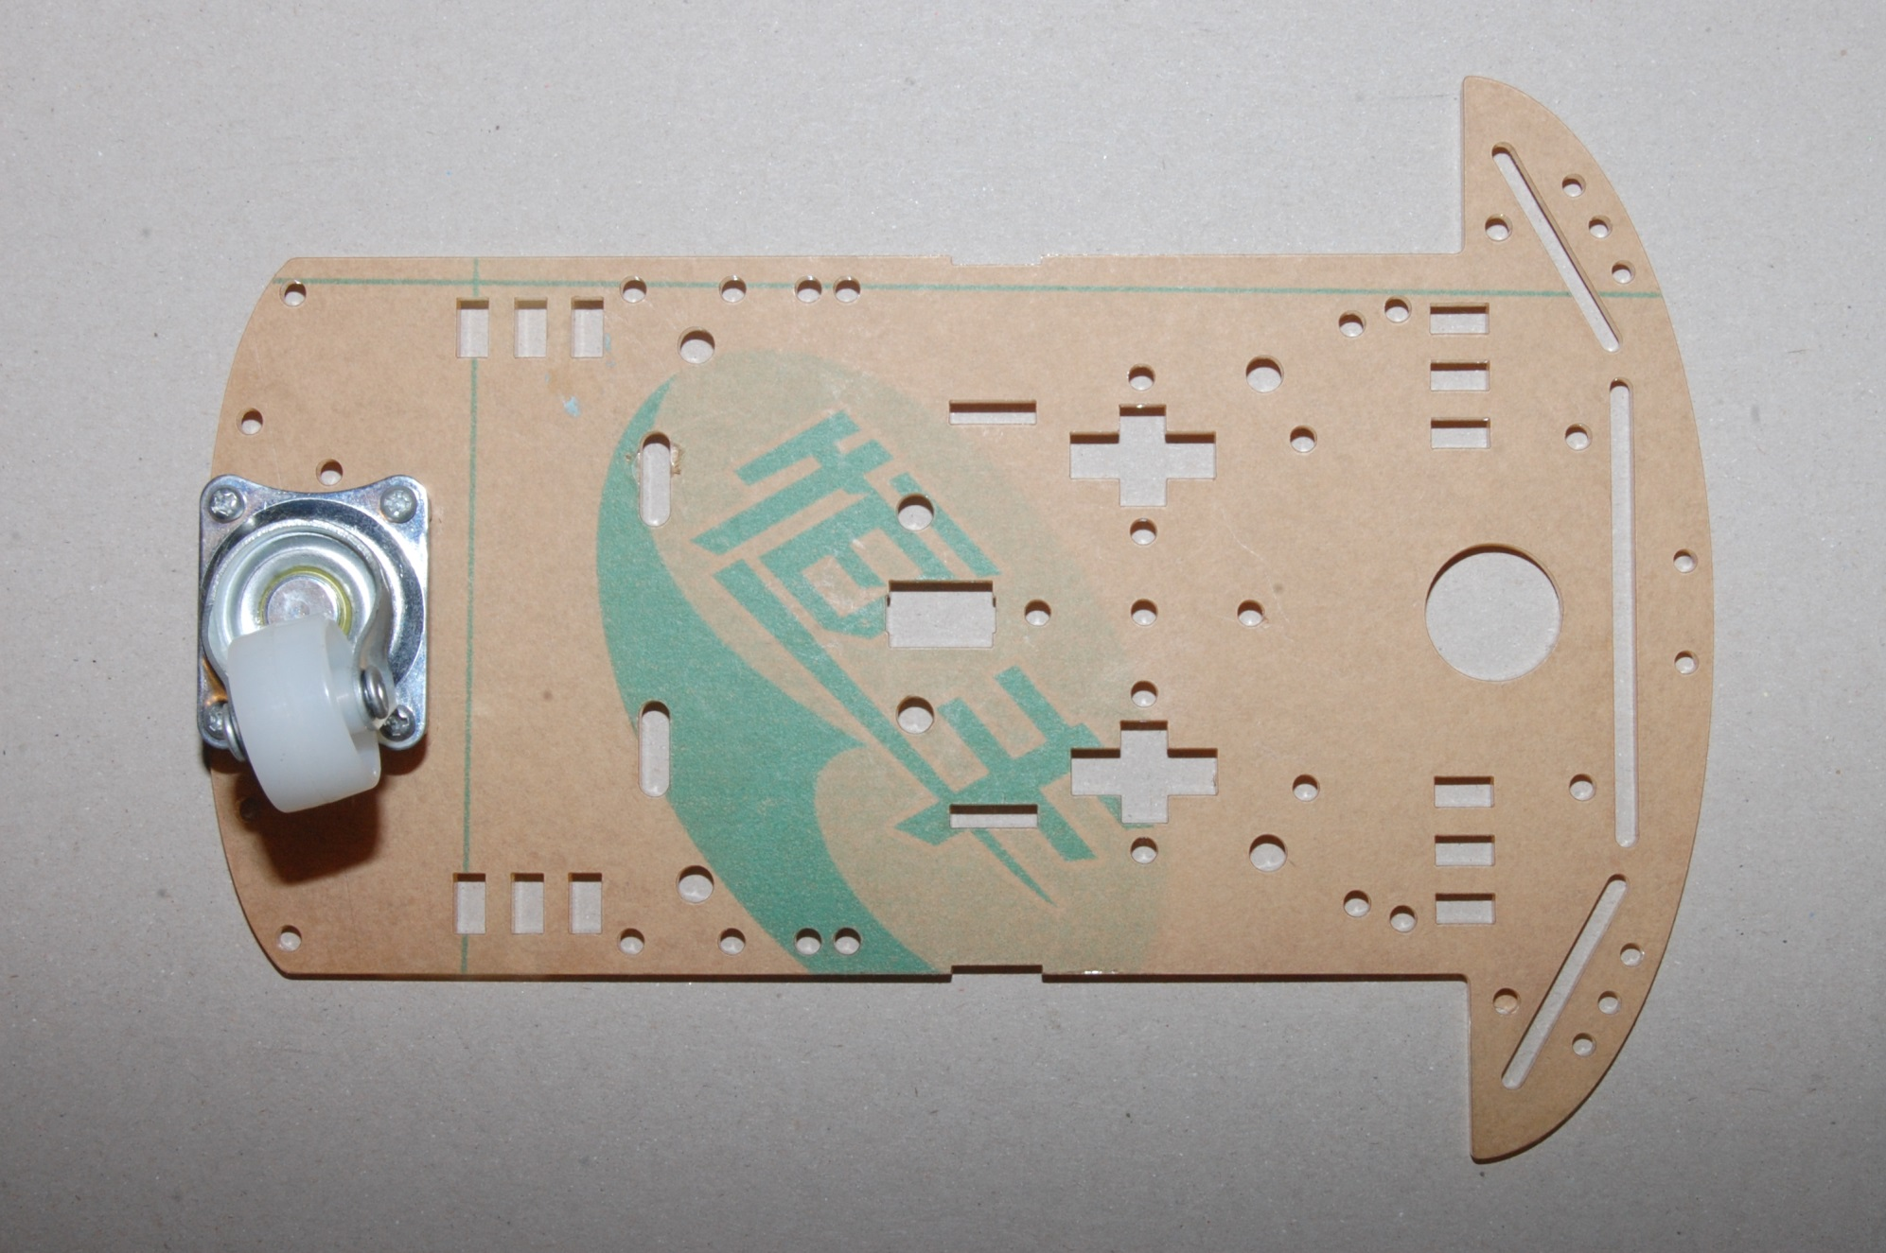
車體組裝-拿出車體

Slide 7
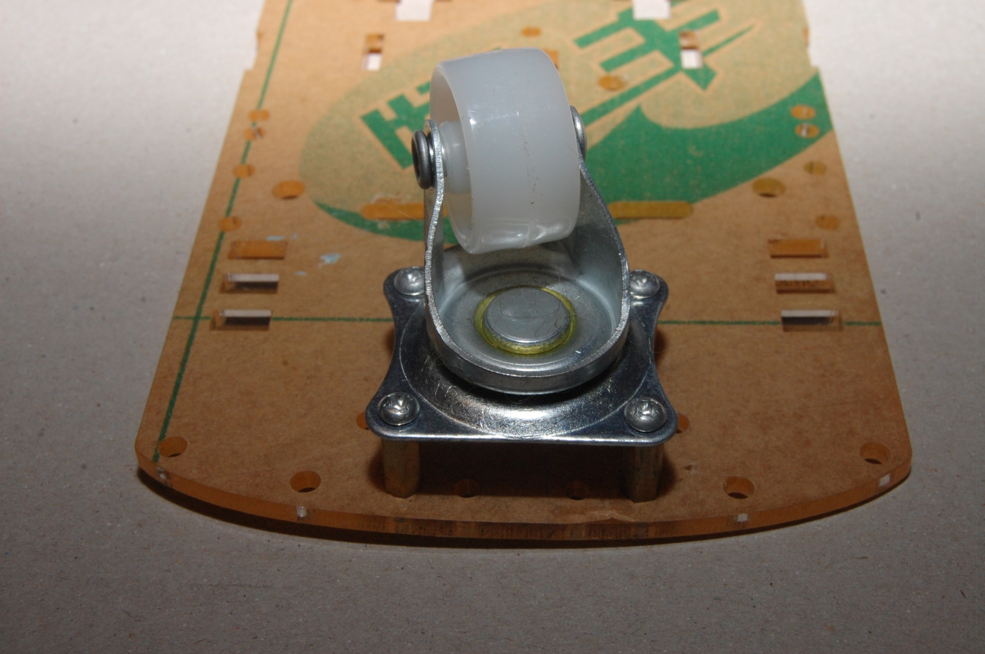
車體組裝-萬向輪組立

Slide 8

車體組裝-組立完成萬向輪

Slide 9
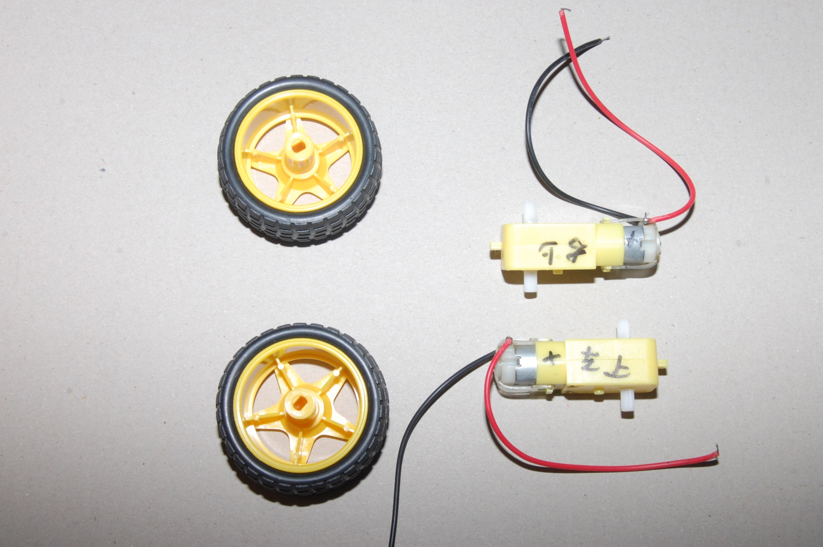
車體組裝-取出車輪與馬達

Slide 10
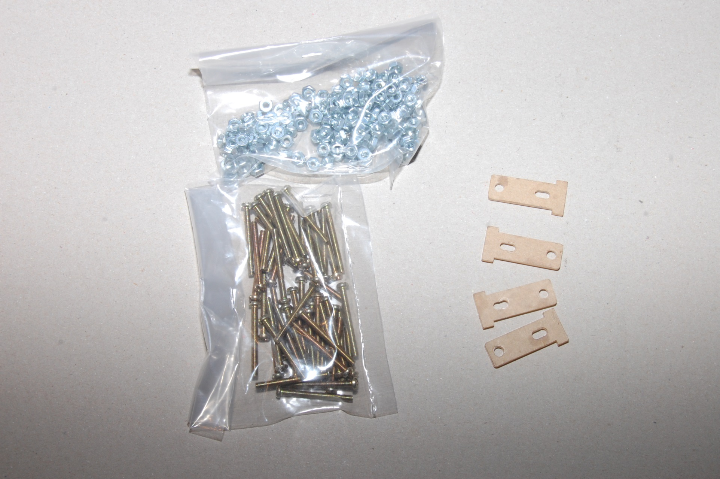
車體組裝-取出支架與螺絲

Slide 11
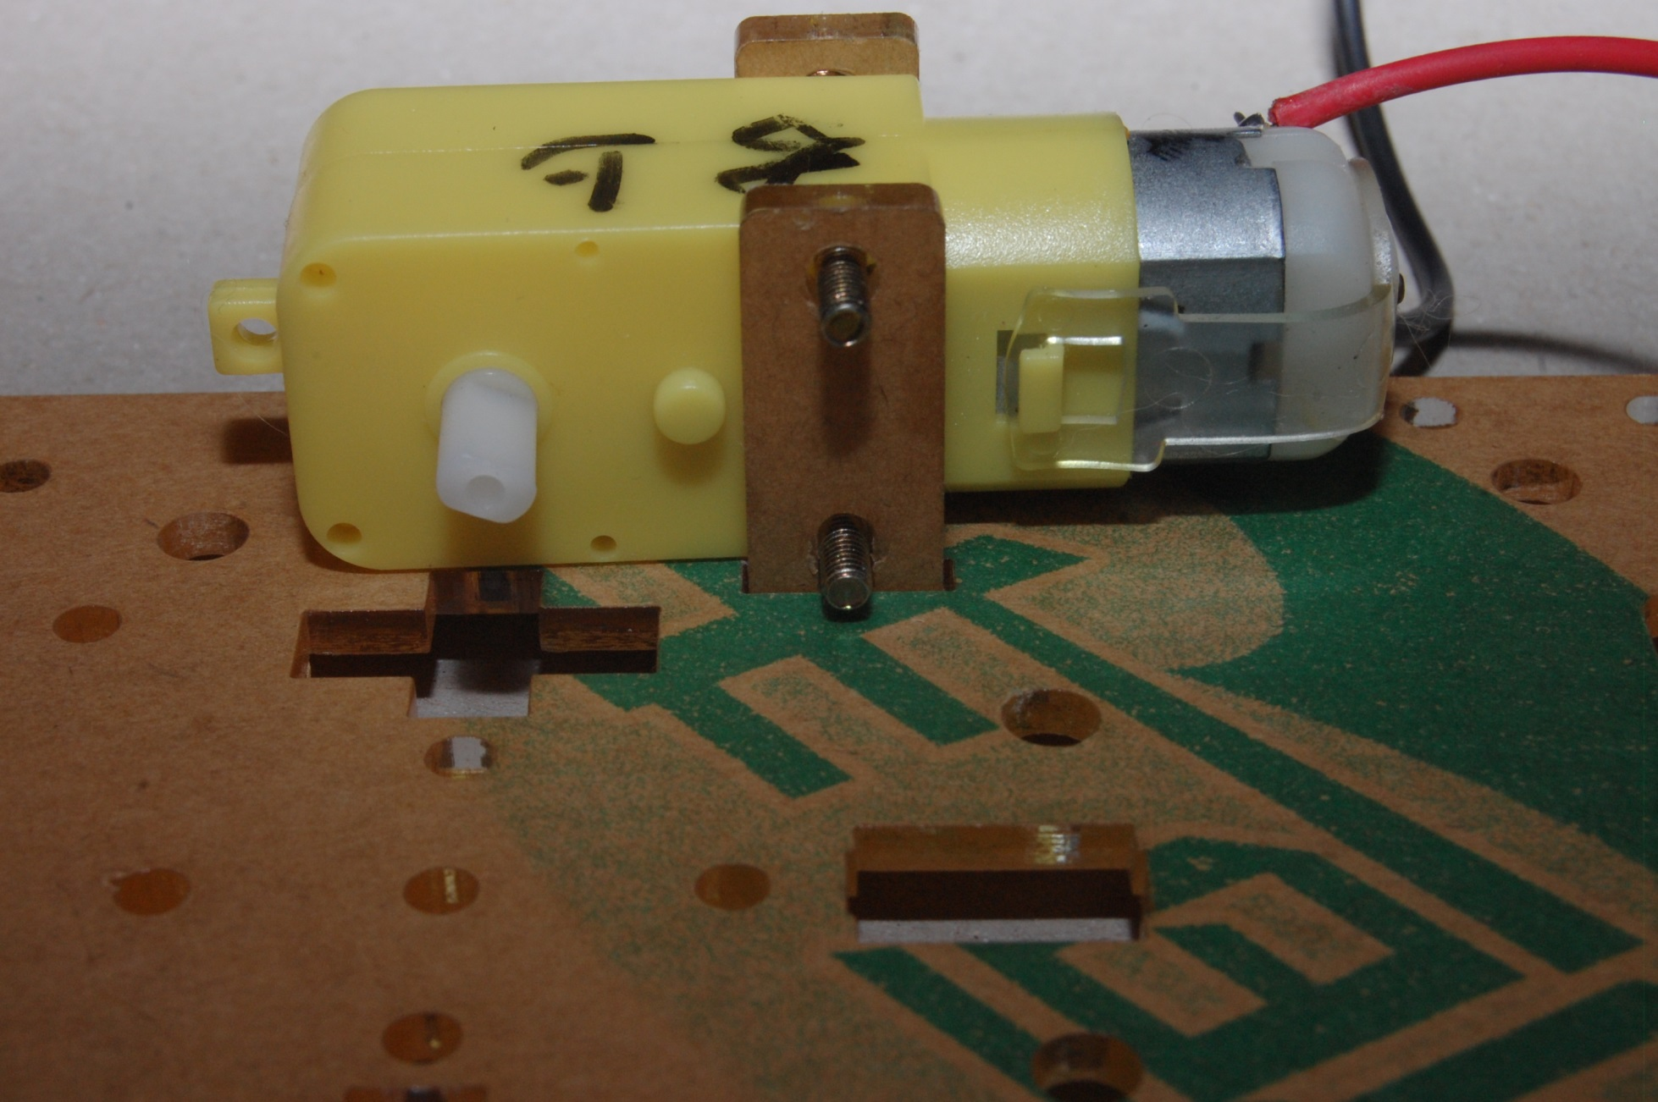
車體組裝-右輪插入馬達固定架

Slide 12
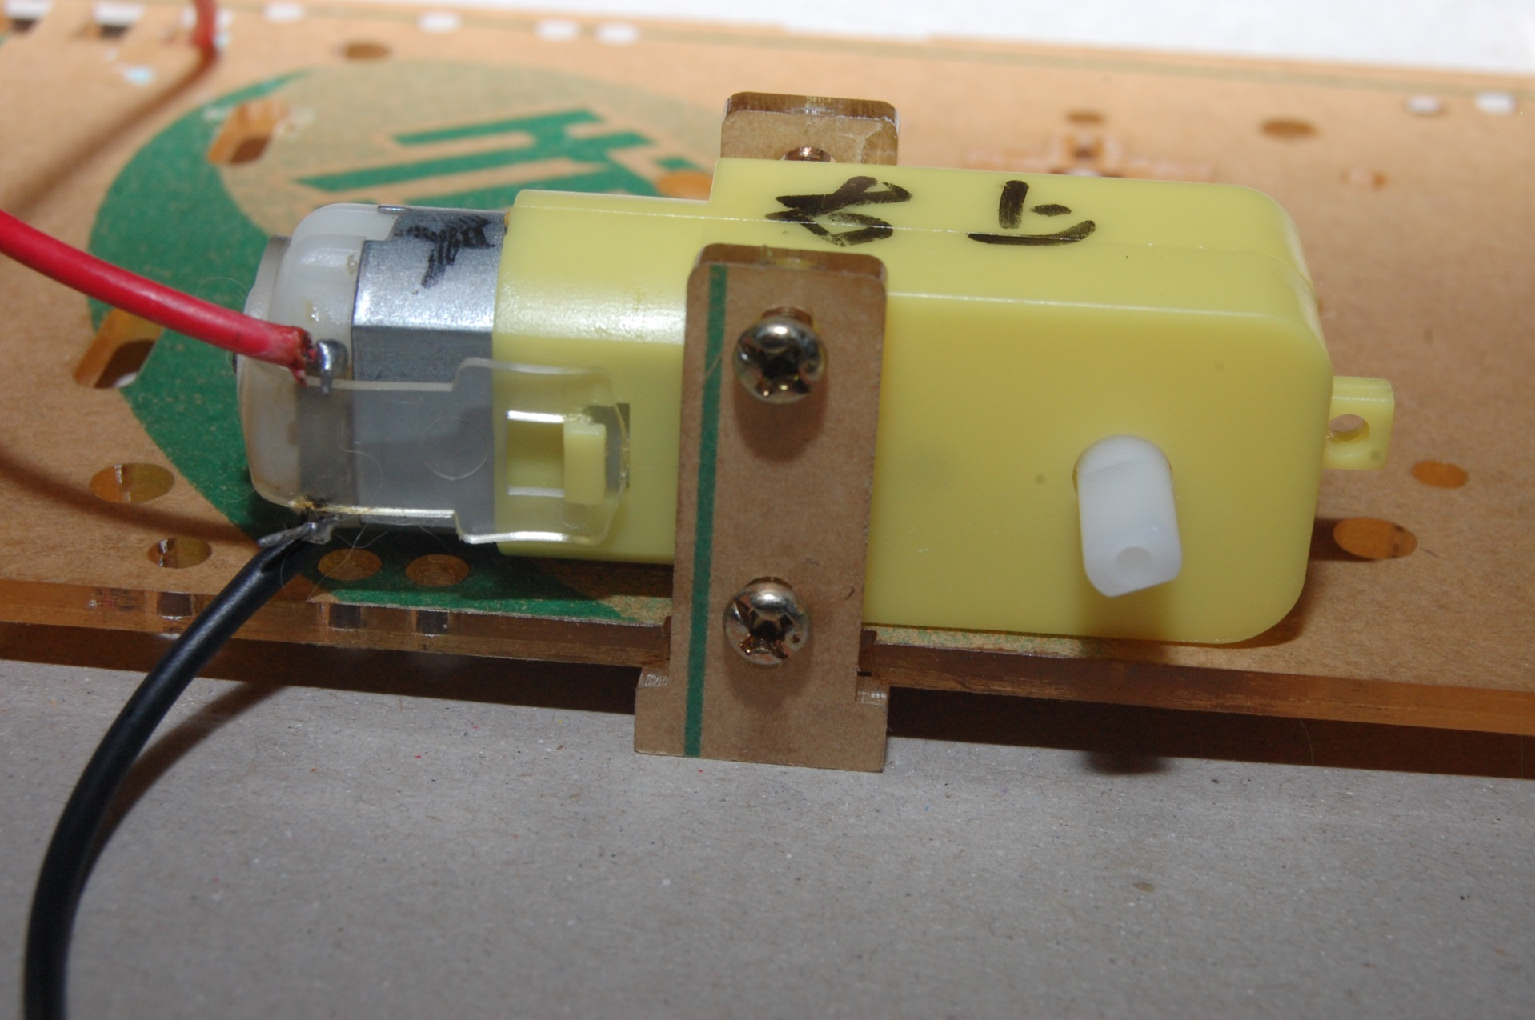
車體組裝-右輪插入固定螺絲

Slide 13
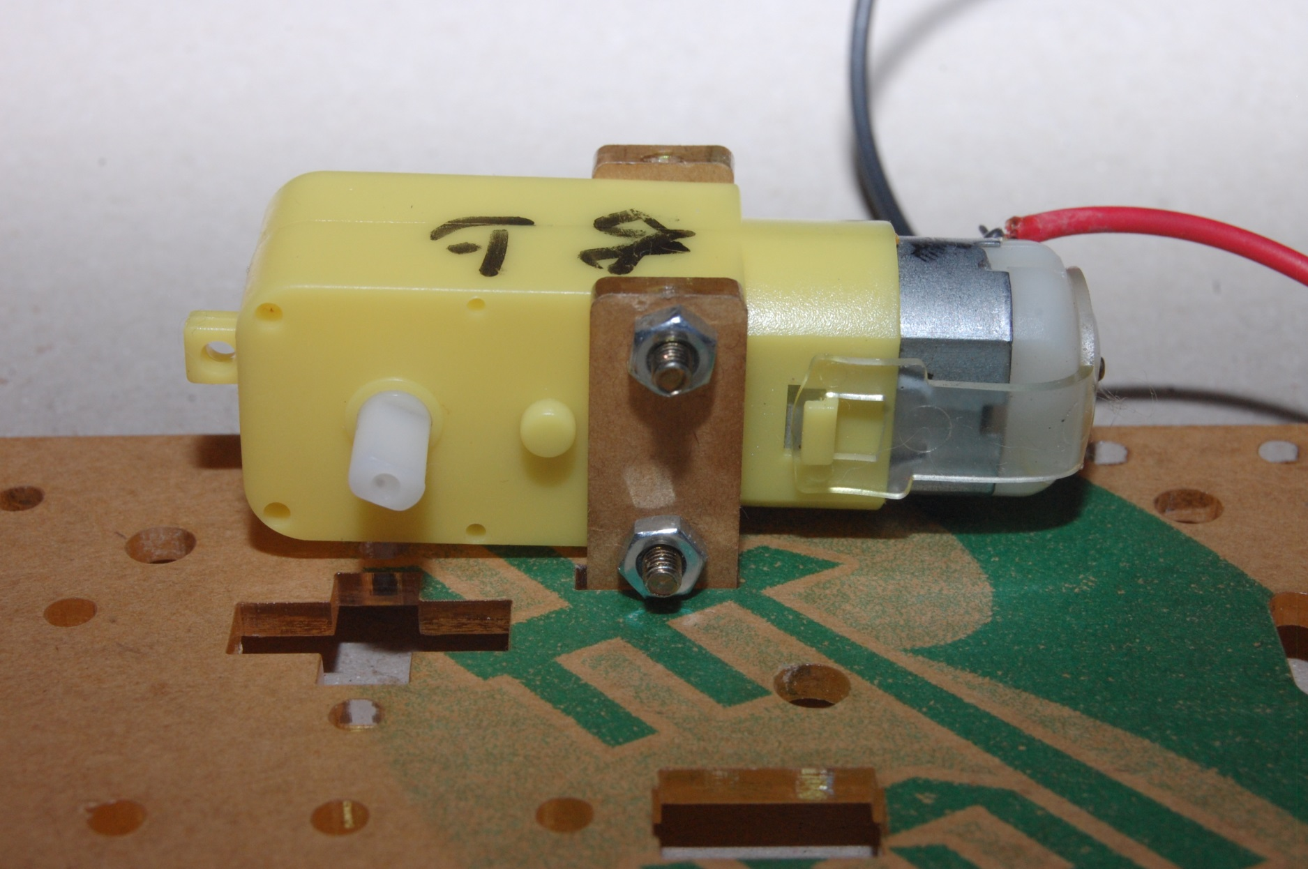
車體組裝-右輪鎖上螺絲帽

Slide 14
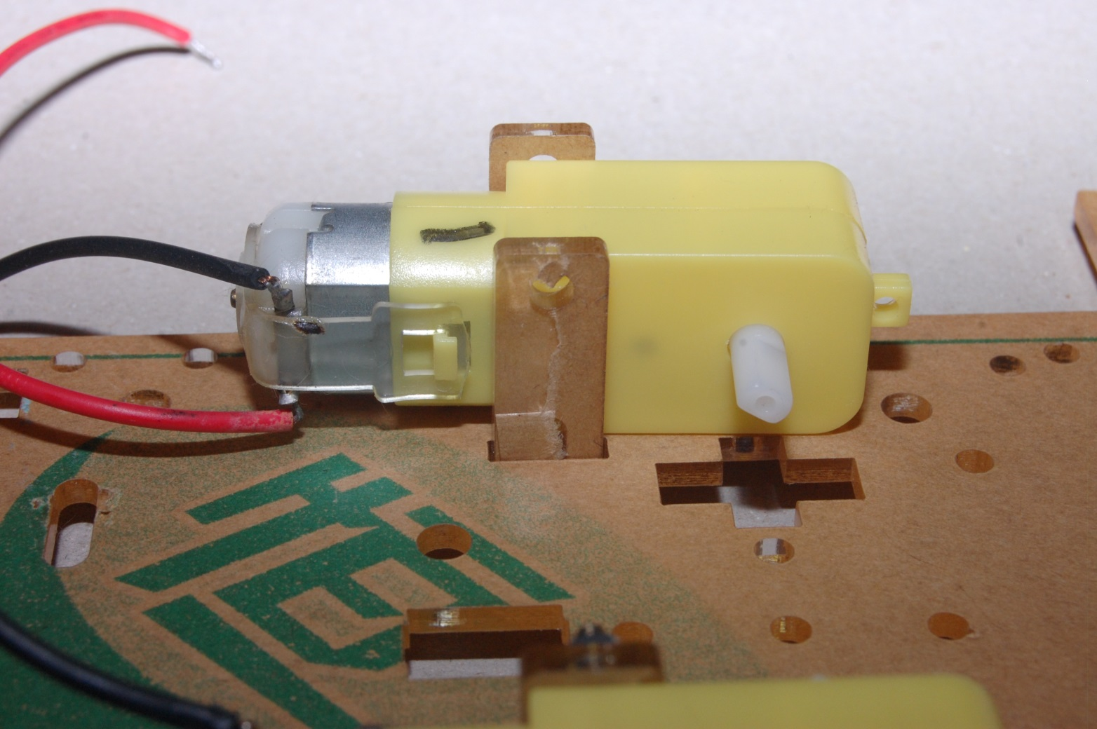
車體組裝-左輪插入馬達固定架

Slide 15
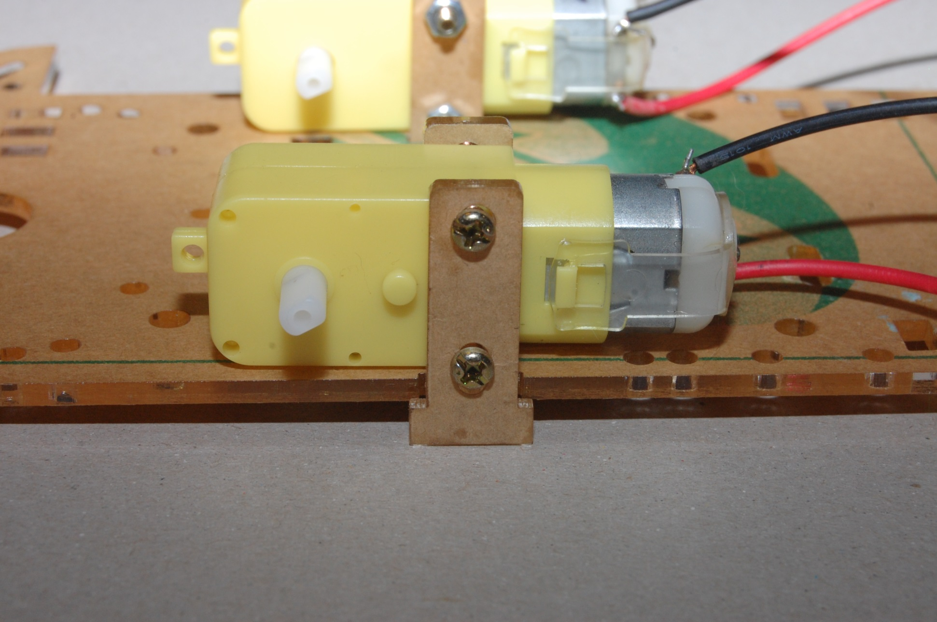
車體組裝-左輪插入固定螺絲

Slide 16
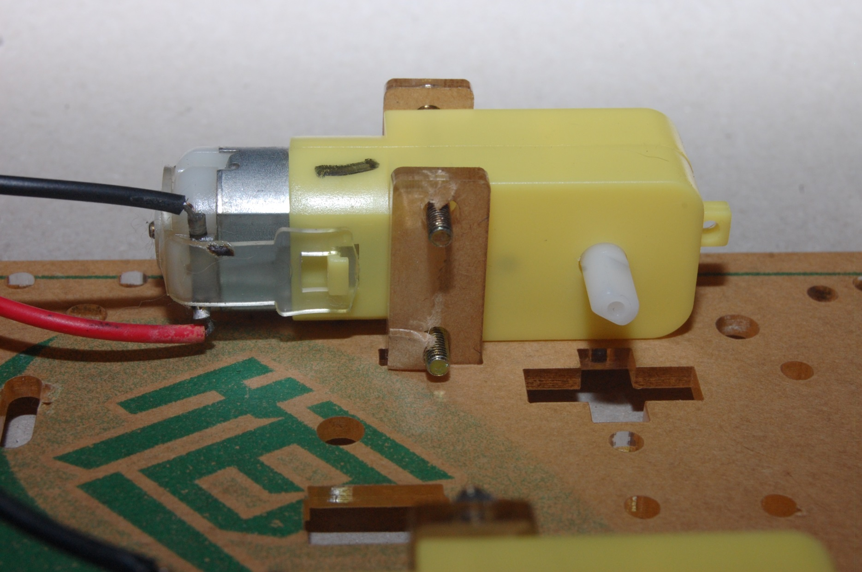
車體組裝-左輪插入固定螺絲

Slide 17
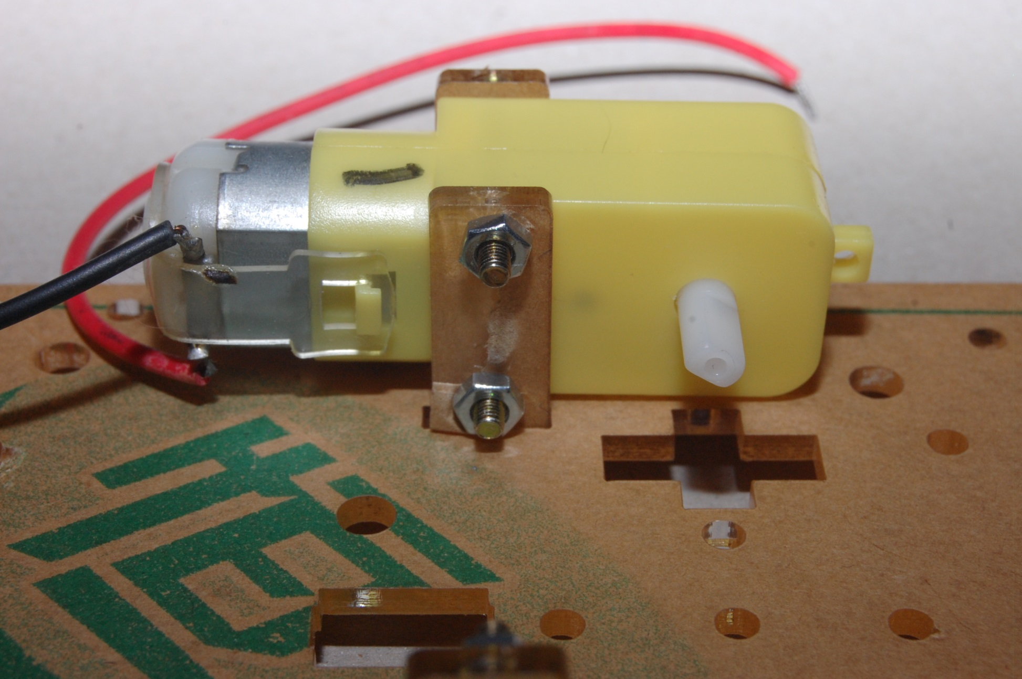
車體組裝-左輪旋入固定螺帽

Slide 18
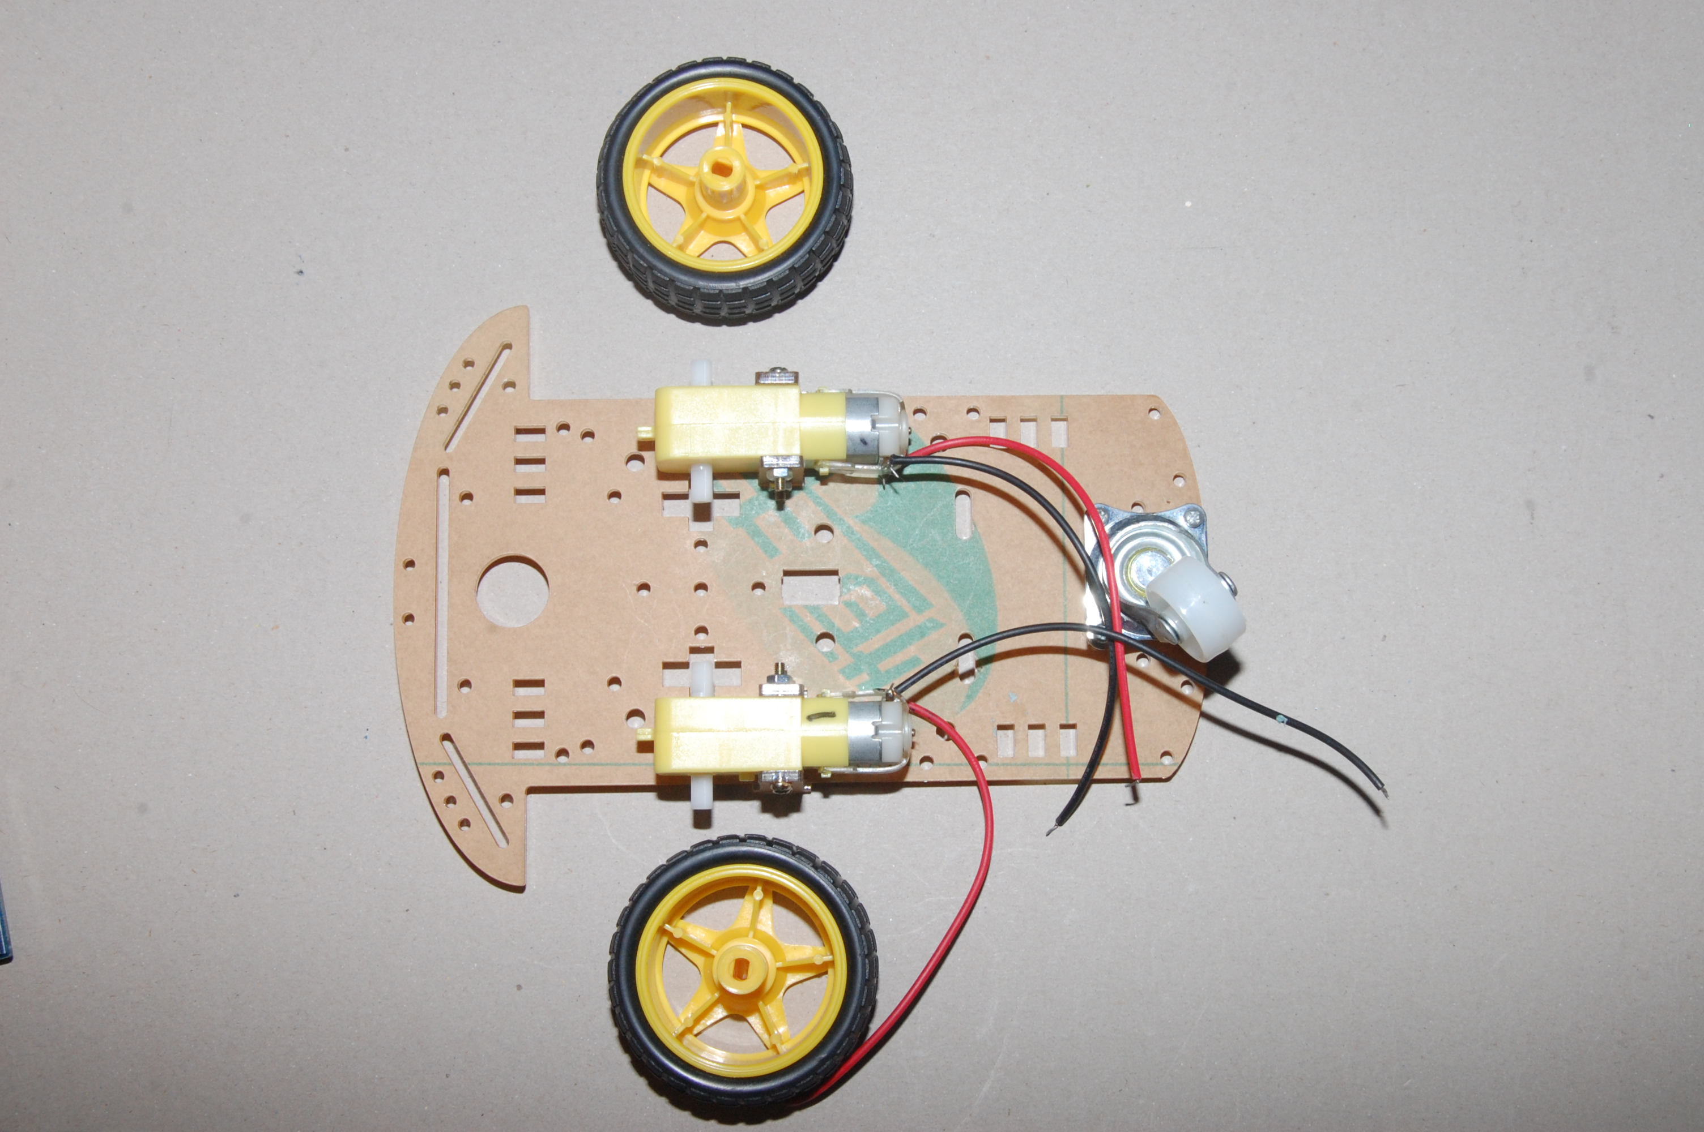
車體組裝-完成馬達組立

Slide 19
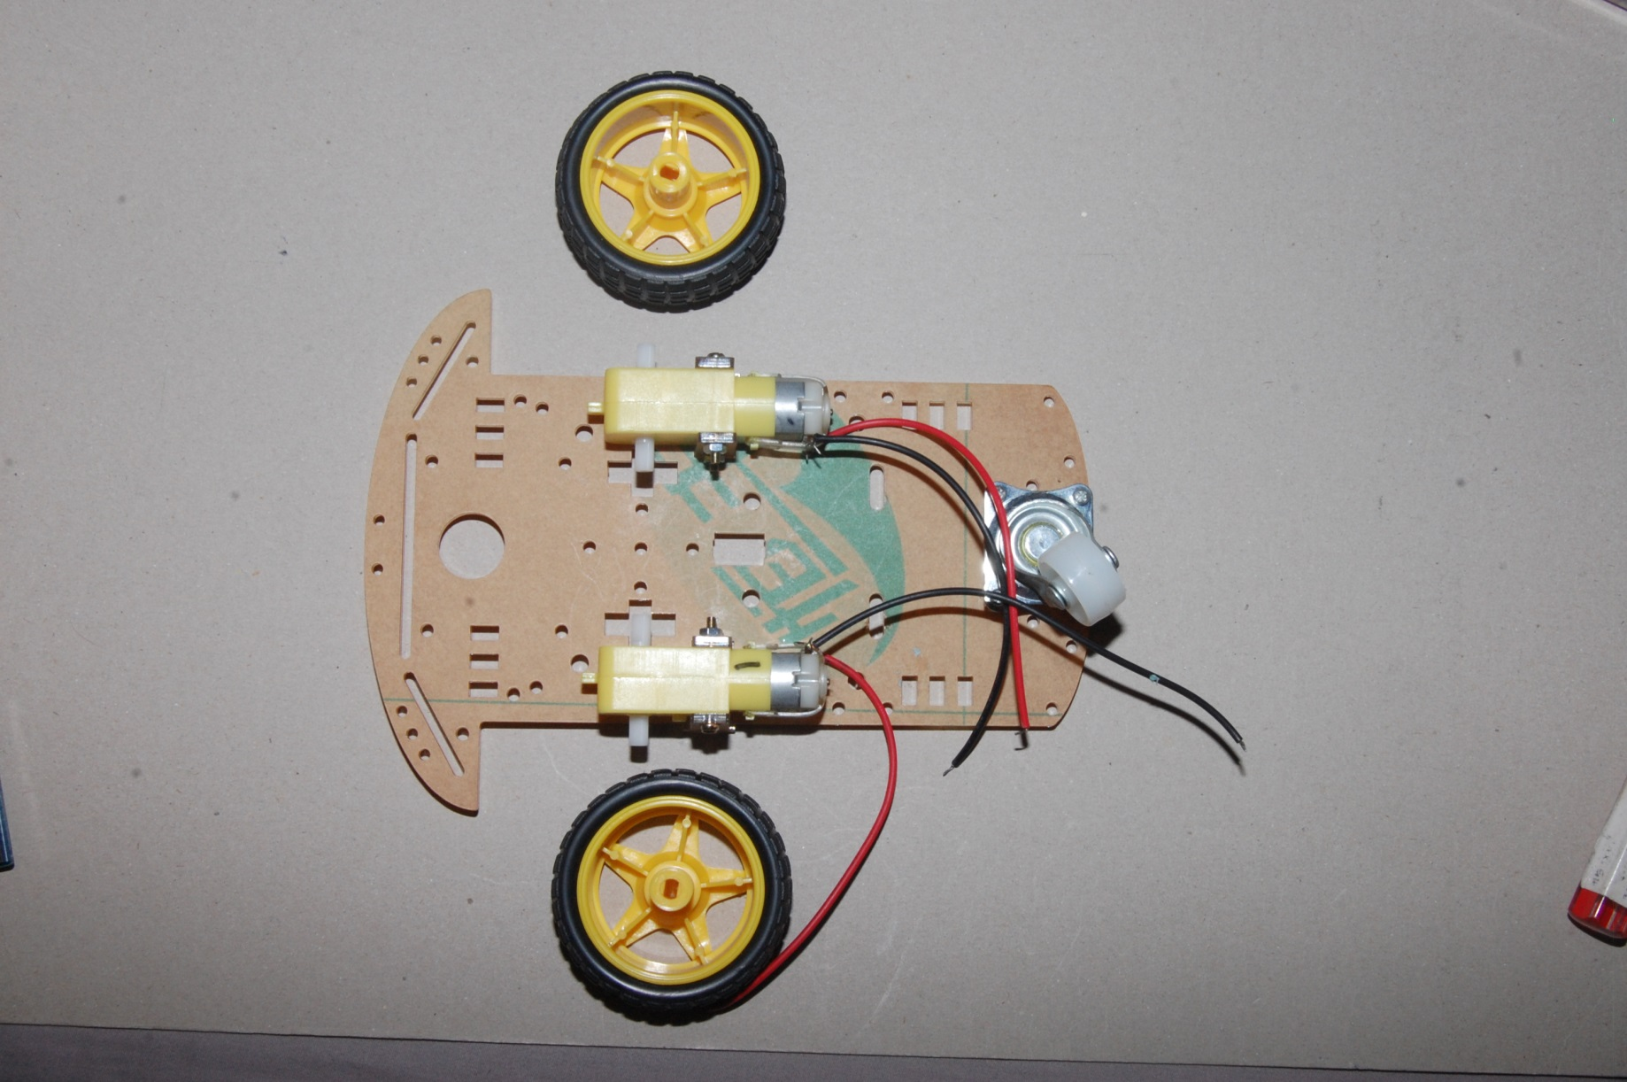
車體組裝-取出車輪

Slide 20
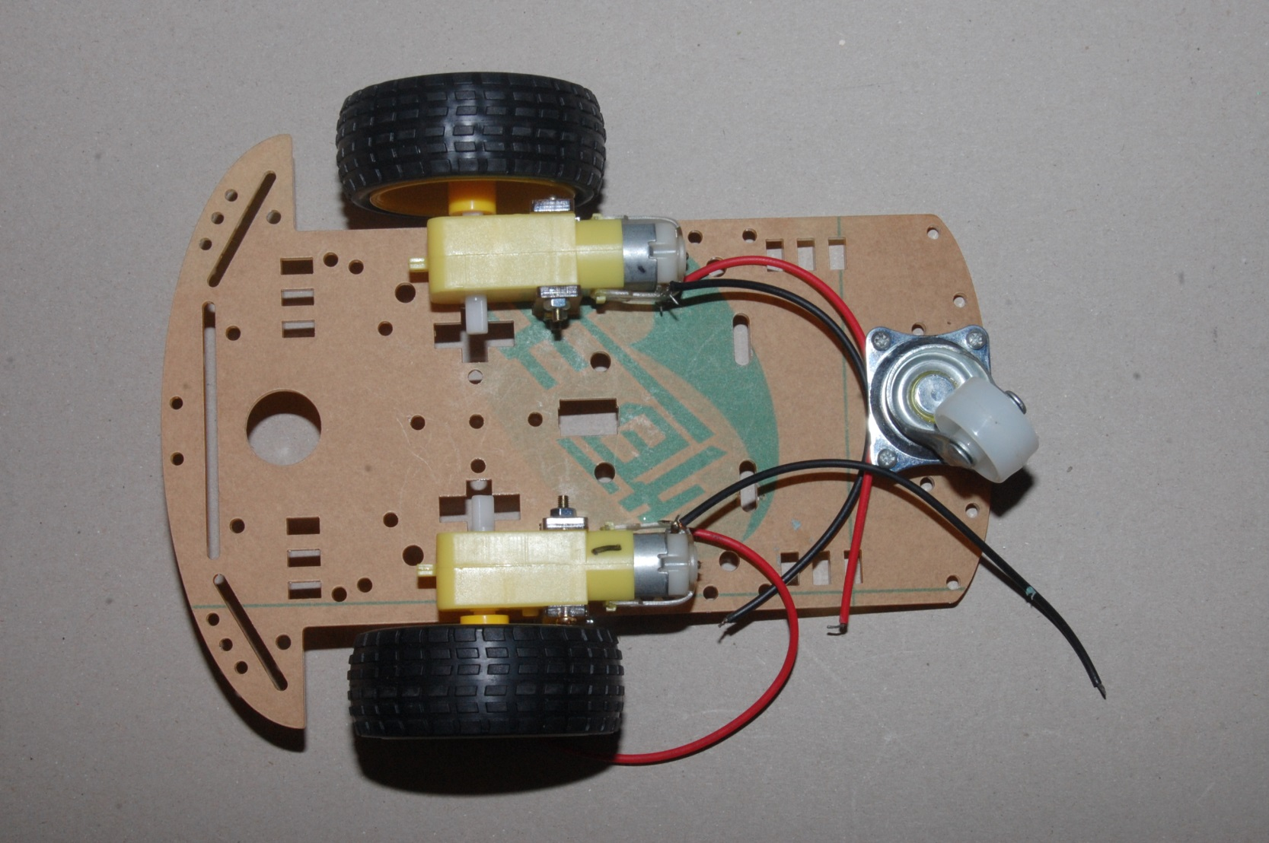
車體組裝-完成車輪安裝

Slide 21
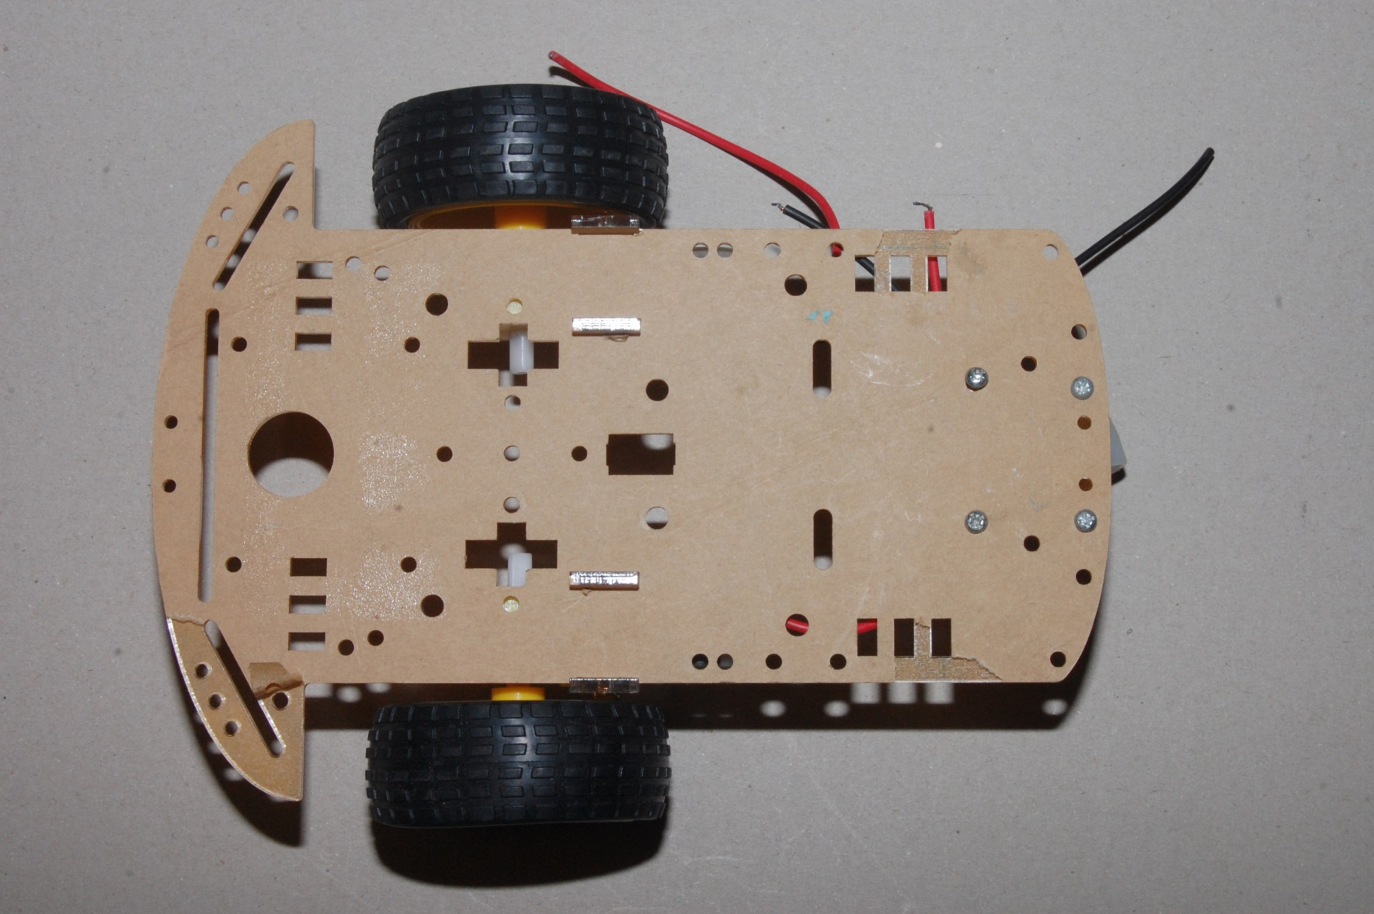
車體上方上視圖

Slide 22
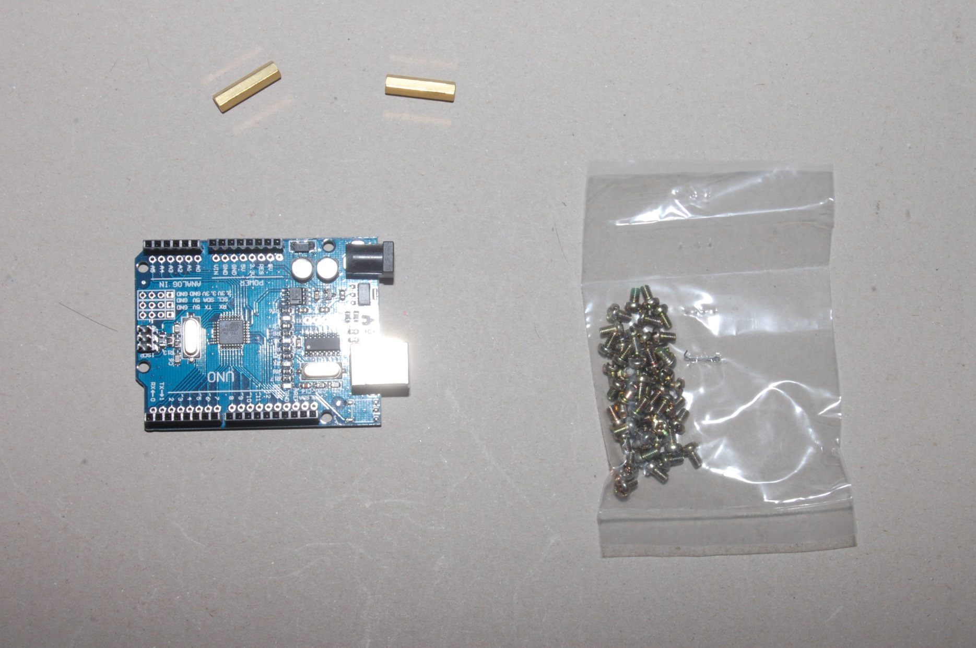
開發版組裝- 取出開發版

Slide 23
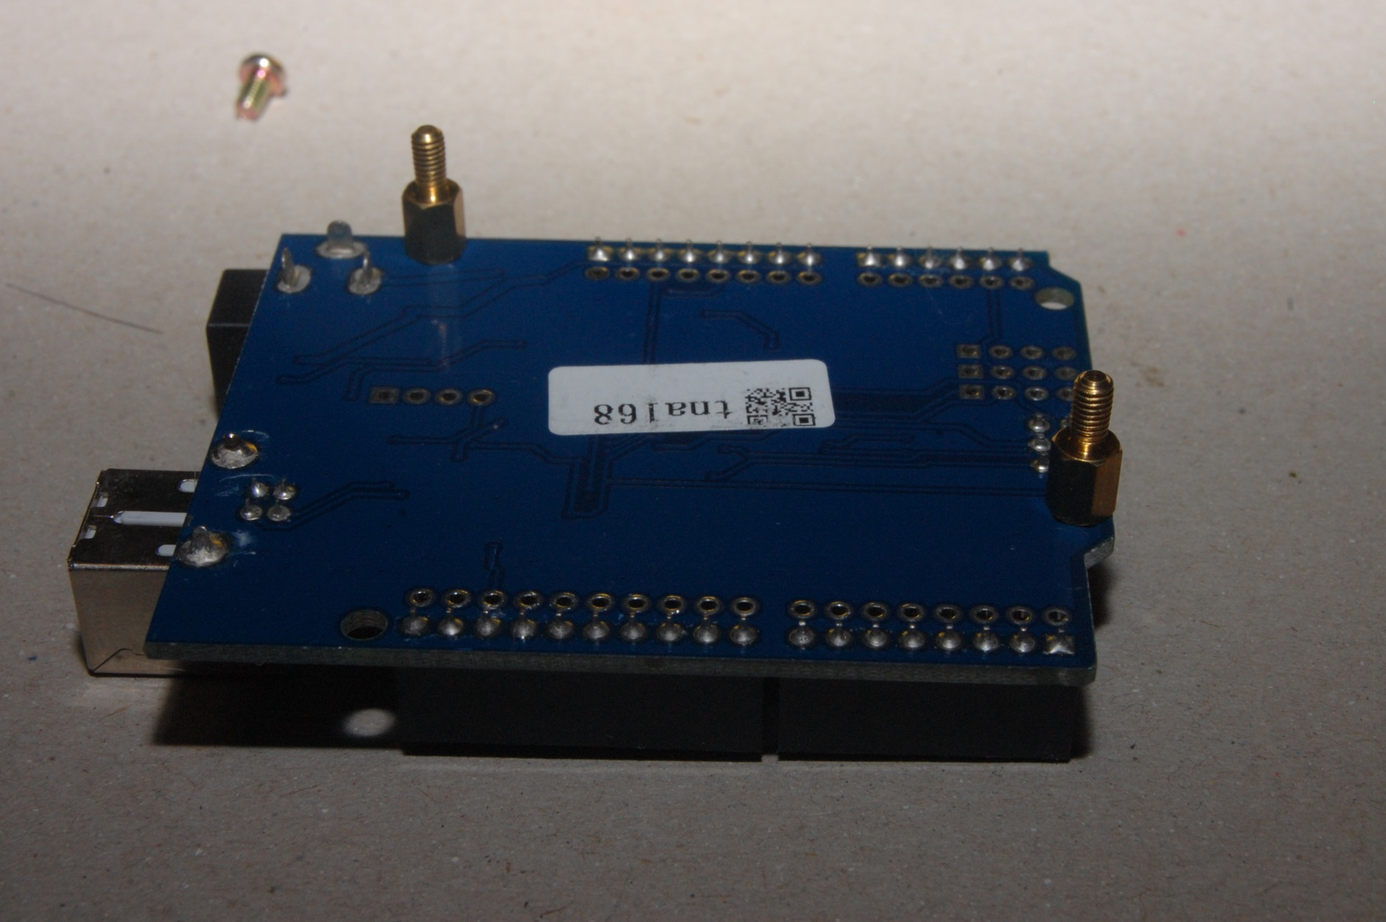
開發版組裝-鎖上銅柱螺絲

Slide 24
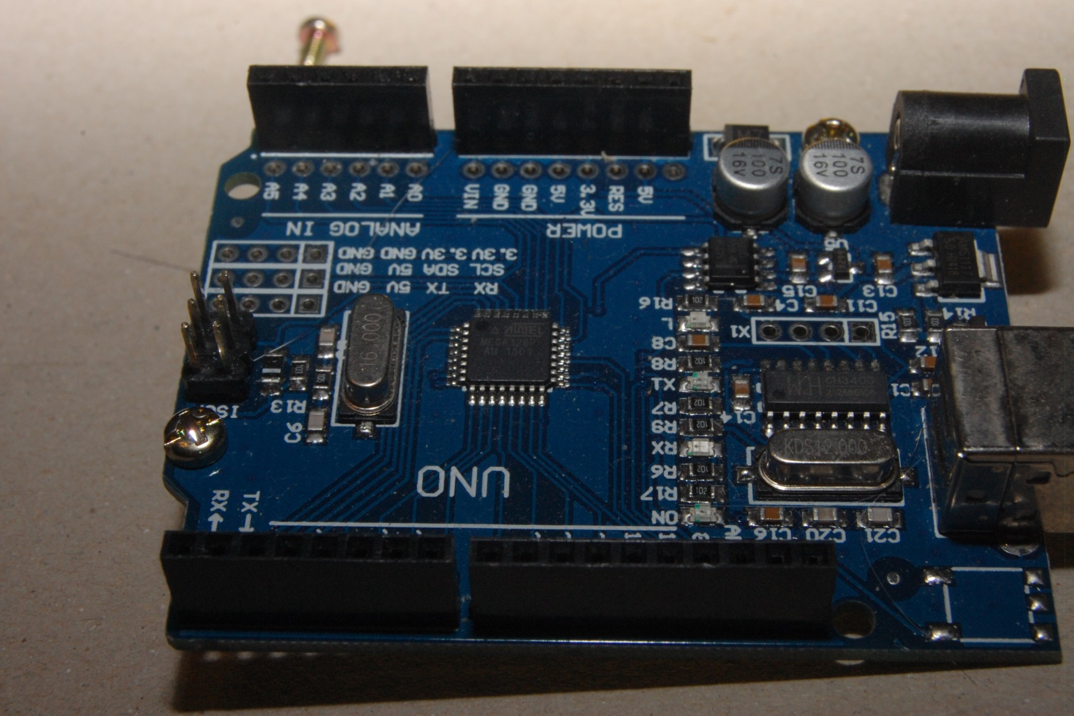
開發版組裝-鎖上螺絲固定銅柱

Slide 25
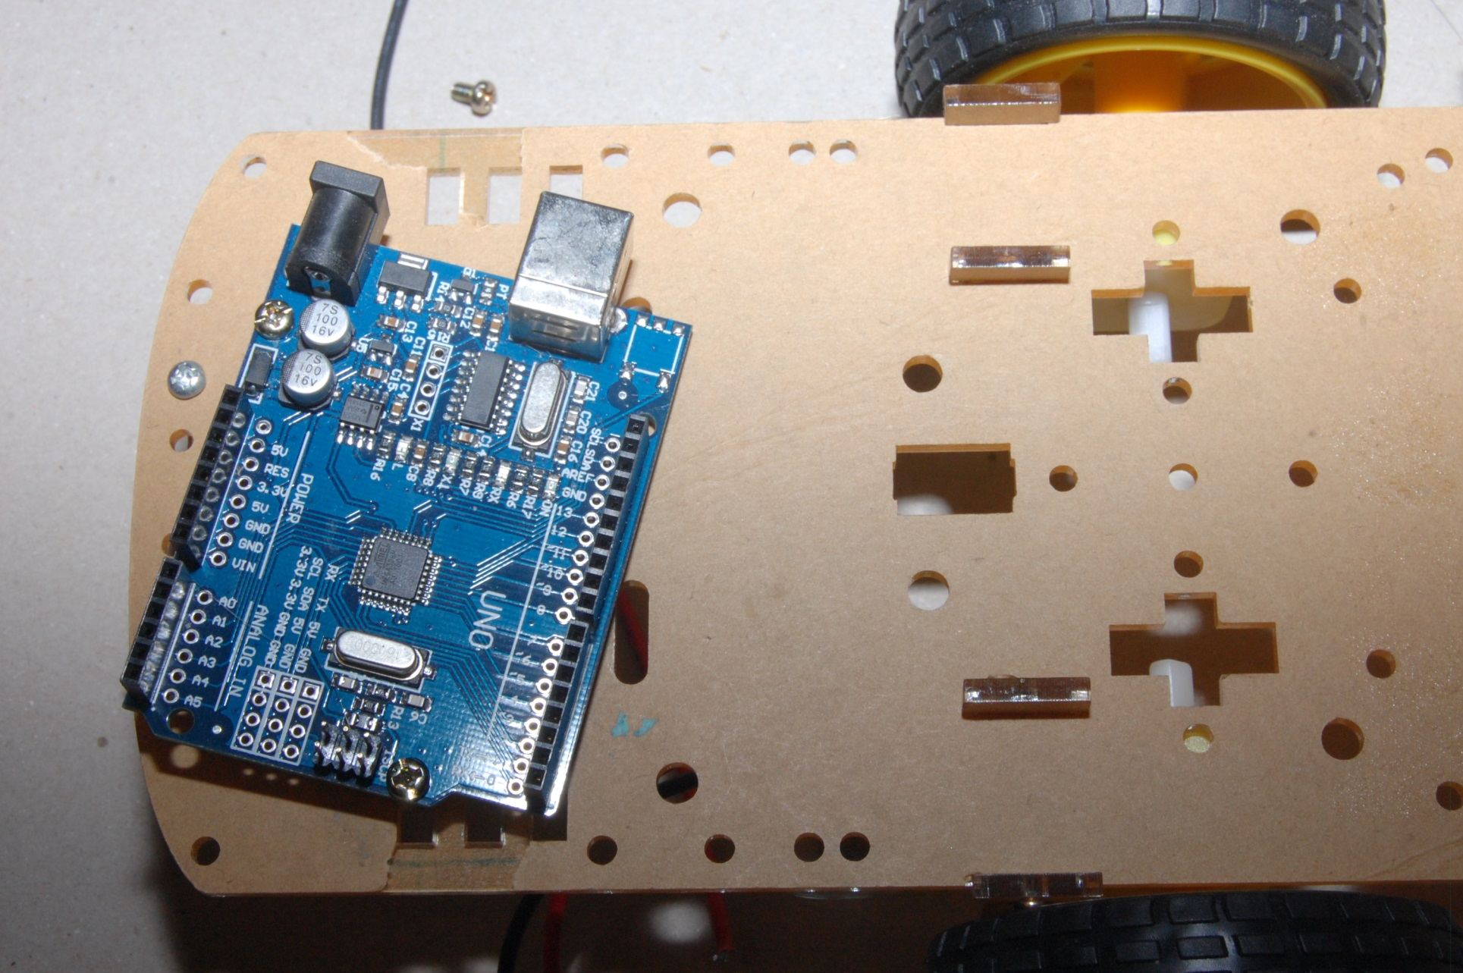
開發版組裝-固定於車體後方

Slide 26
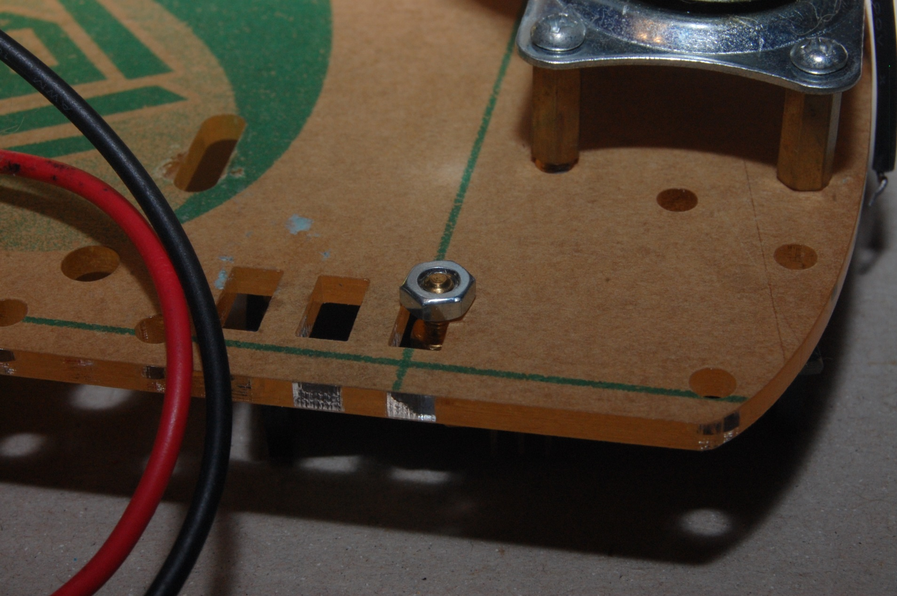
開發版組裝-固定下方螺帽

Slide 27
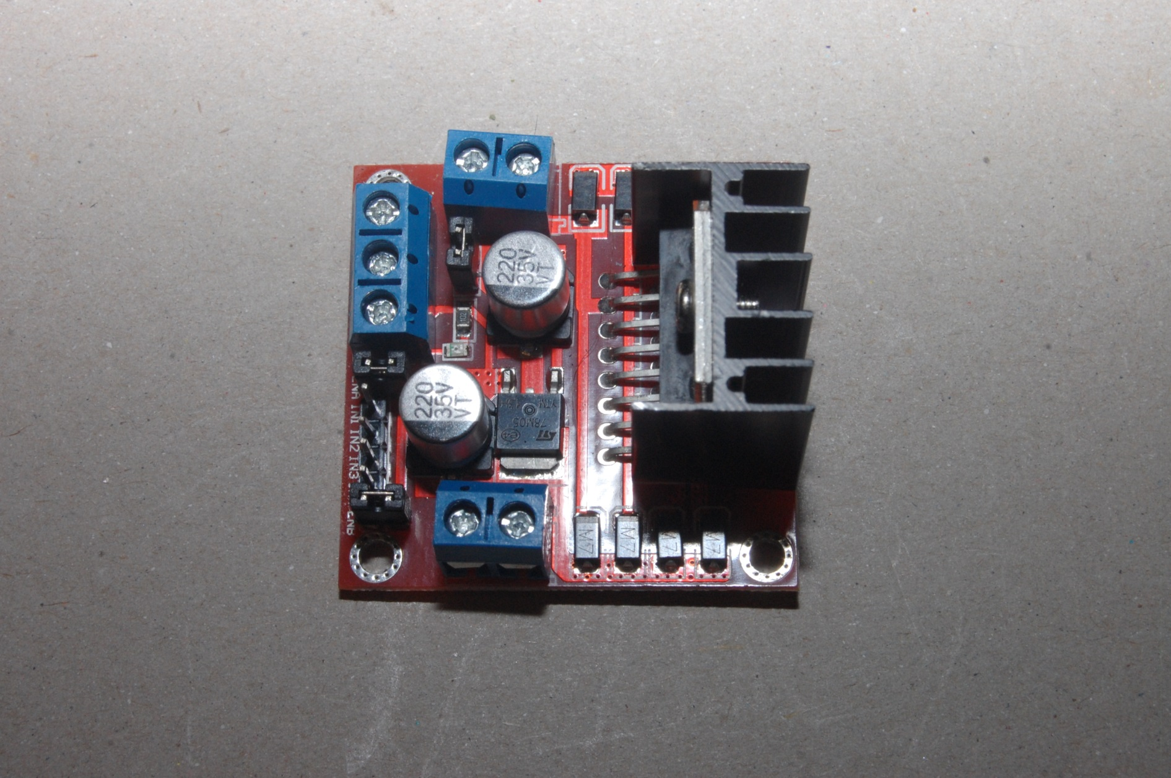
馬達驅動L298N組裝-取出L298N

Slide 28
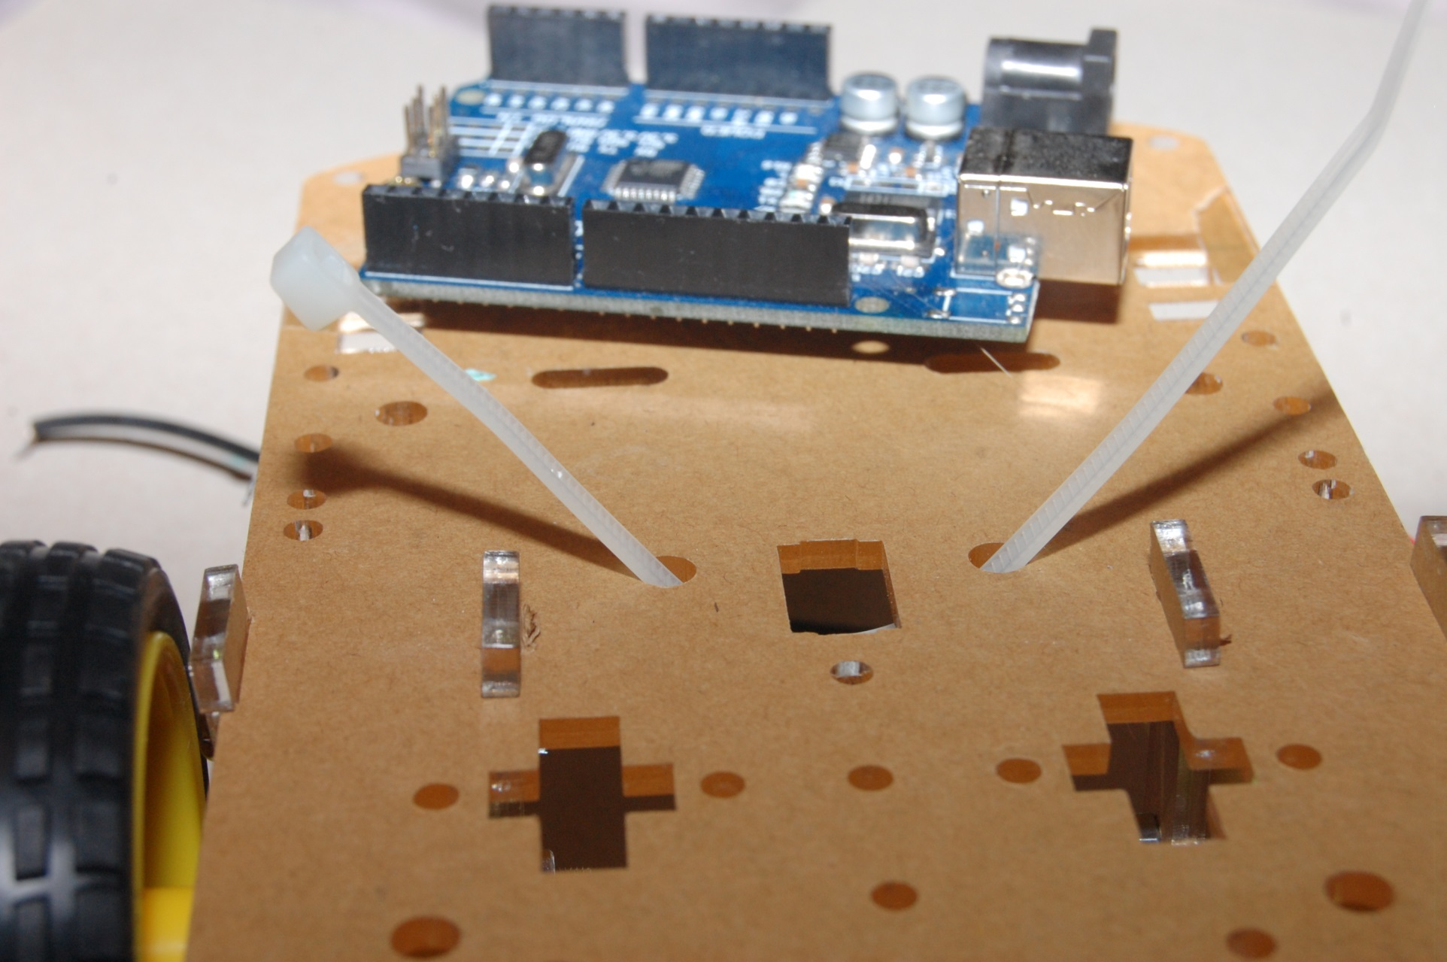
馬達驅動L298N組裝-下方插入束帶

Slide 29
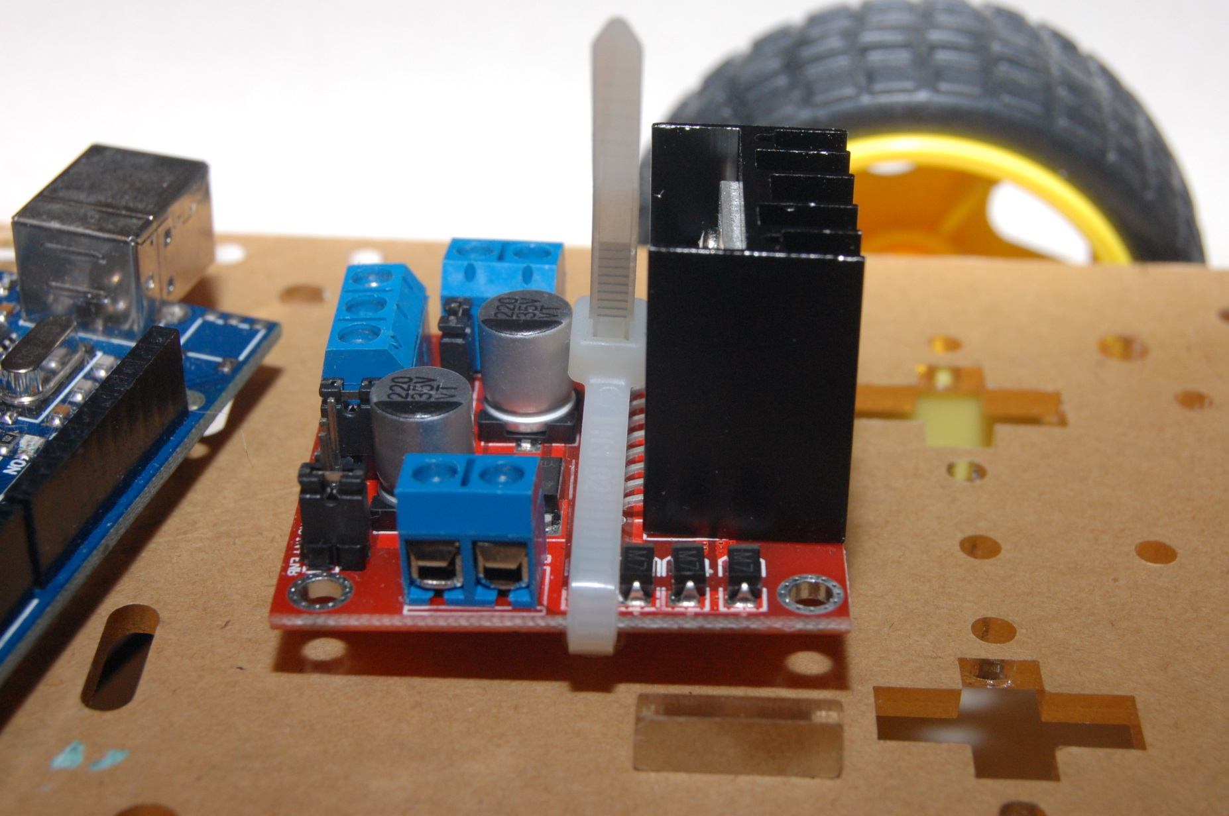
馬達驅動L298N組裝-使用束帶固定L298N

Slide 30
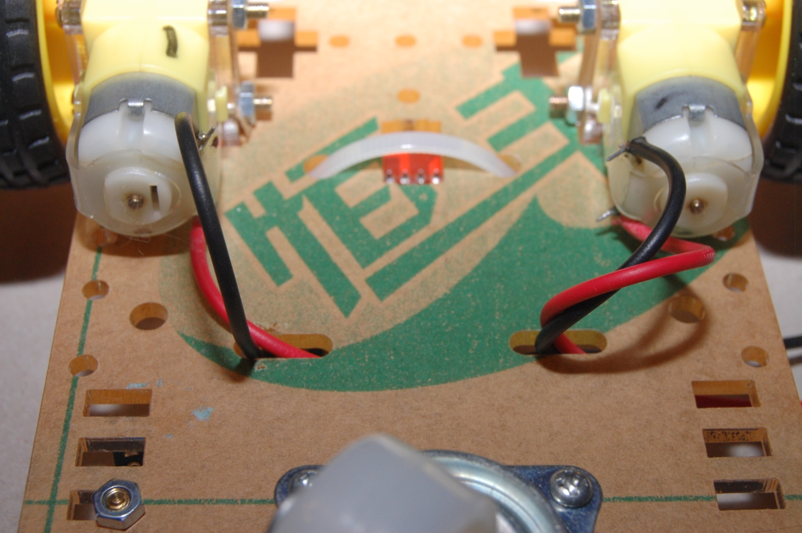
馬達驅動L298N組裝-下方馬達電力線插上上方

Slide 31
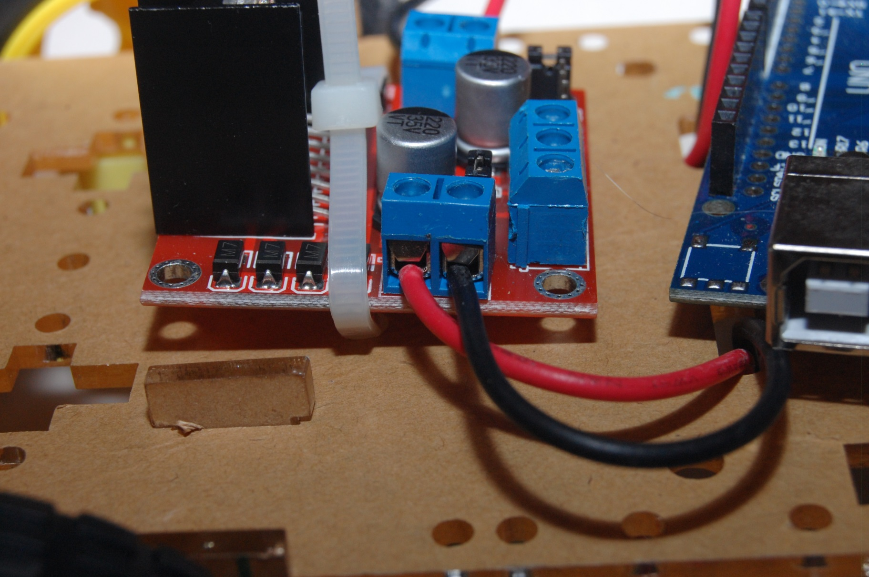
馬達驅動L298N組裝-左方馬達動力線安裝

Slide 32
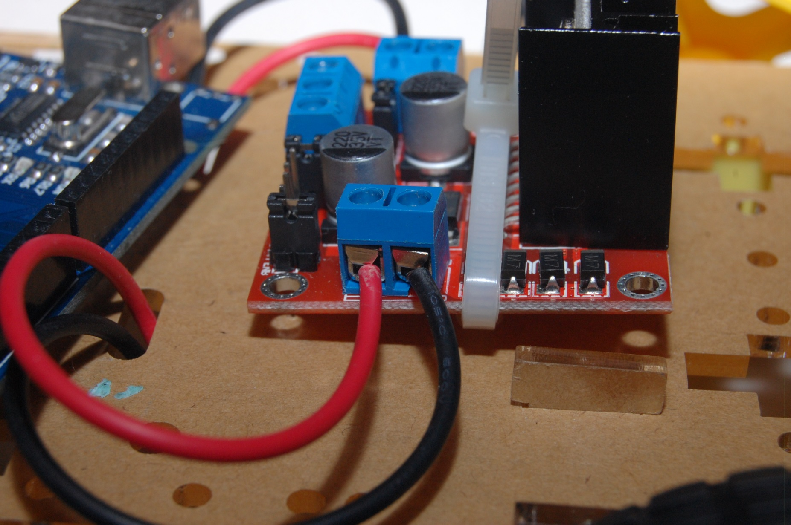
馬達驅動L298N組裝-右方馬達動力線安裝

Slide 33
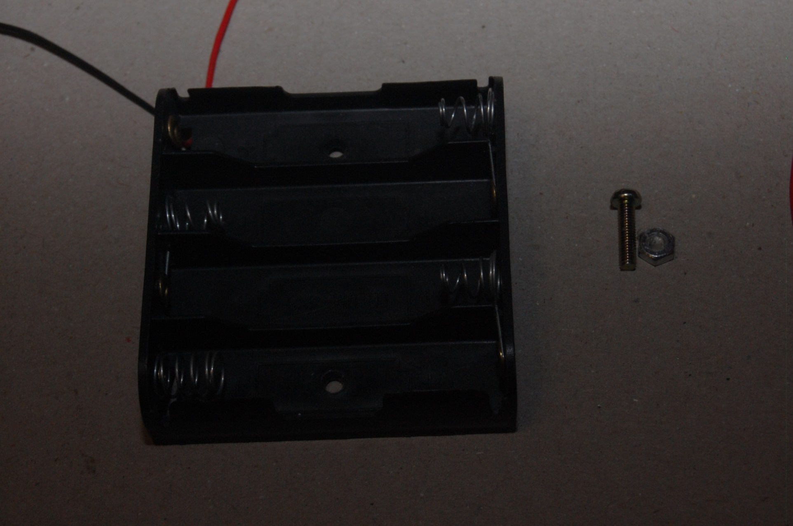
馬達驅動電池座安裝-取出電池座

Slide 34
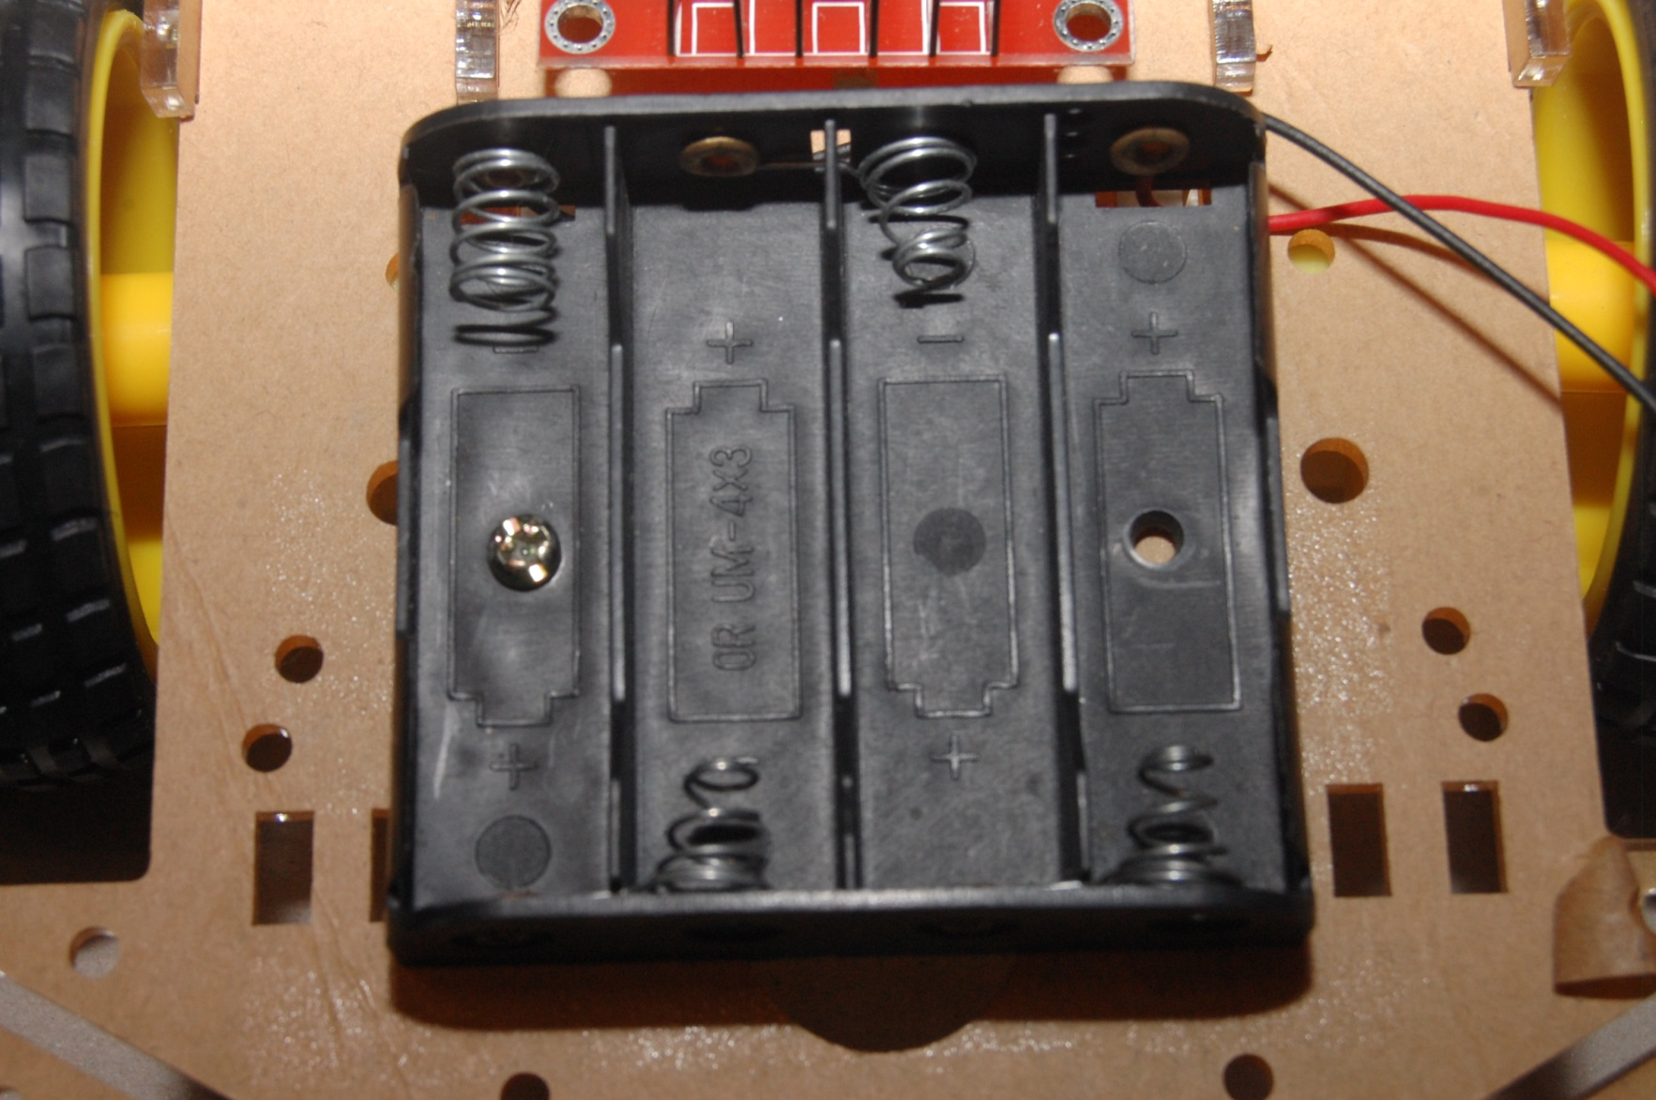
馬達驅動電池座安裝-固定前方並鎖上螺絲

Slide 35
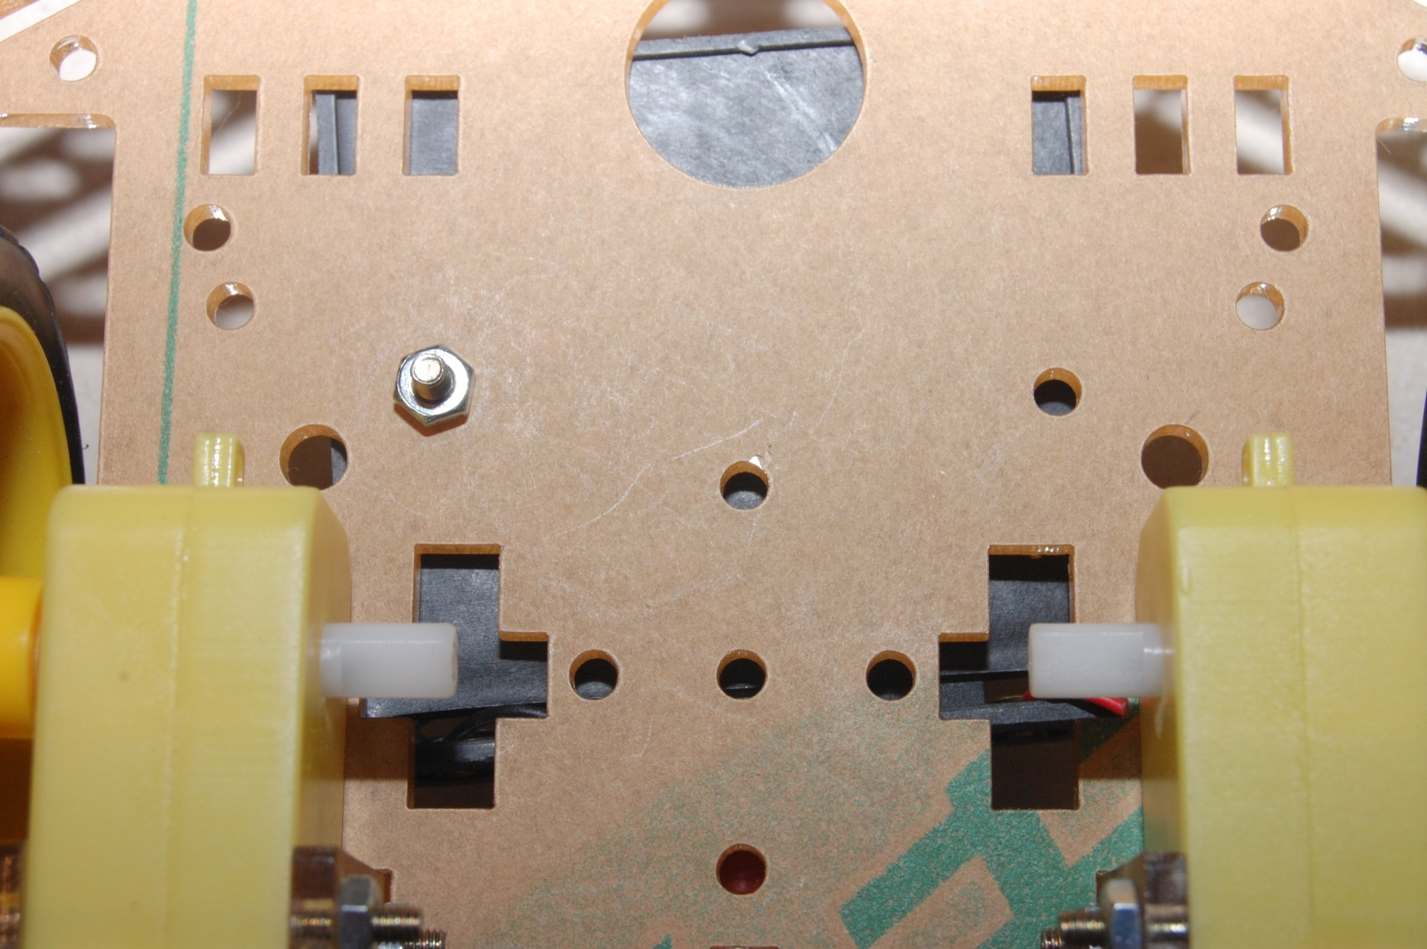
馬達驅動電池座安裝-鎖上下方螺帽

Slide 36
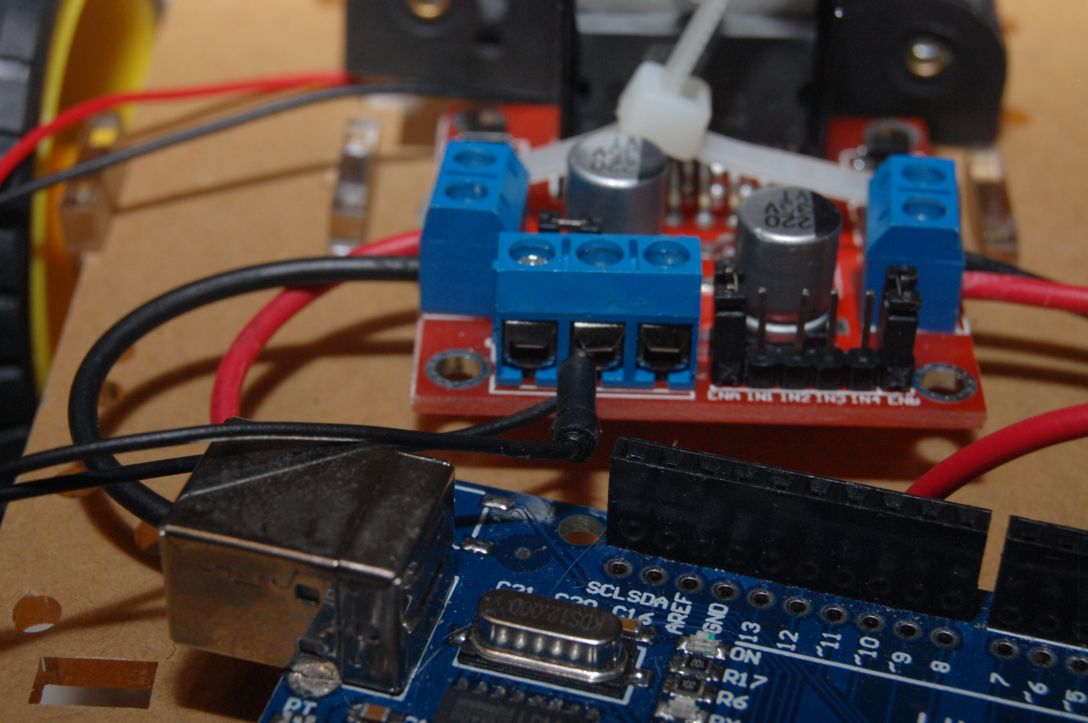
馬達驅動電池座安裝-插入地線

Slide 37
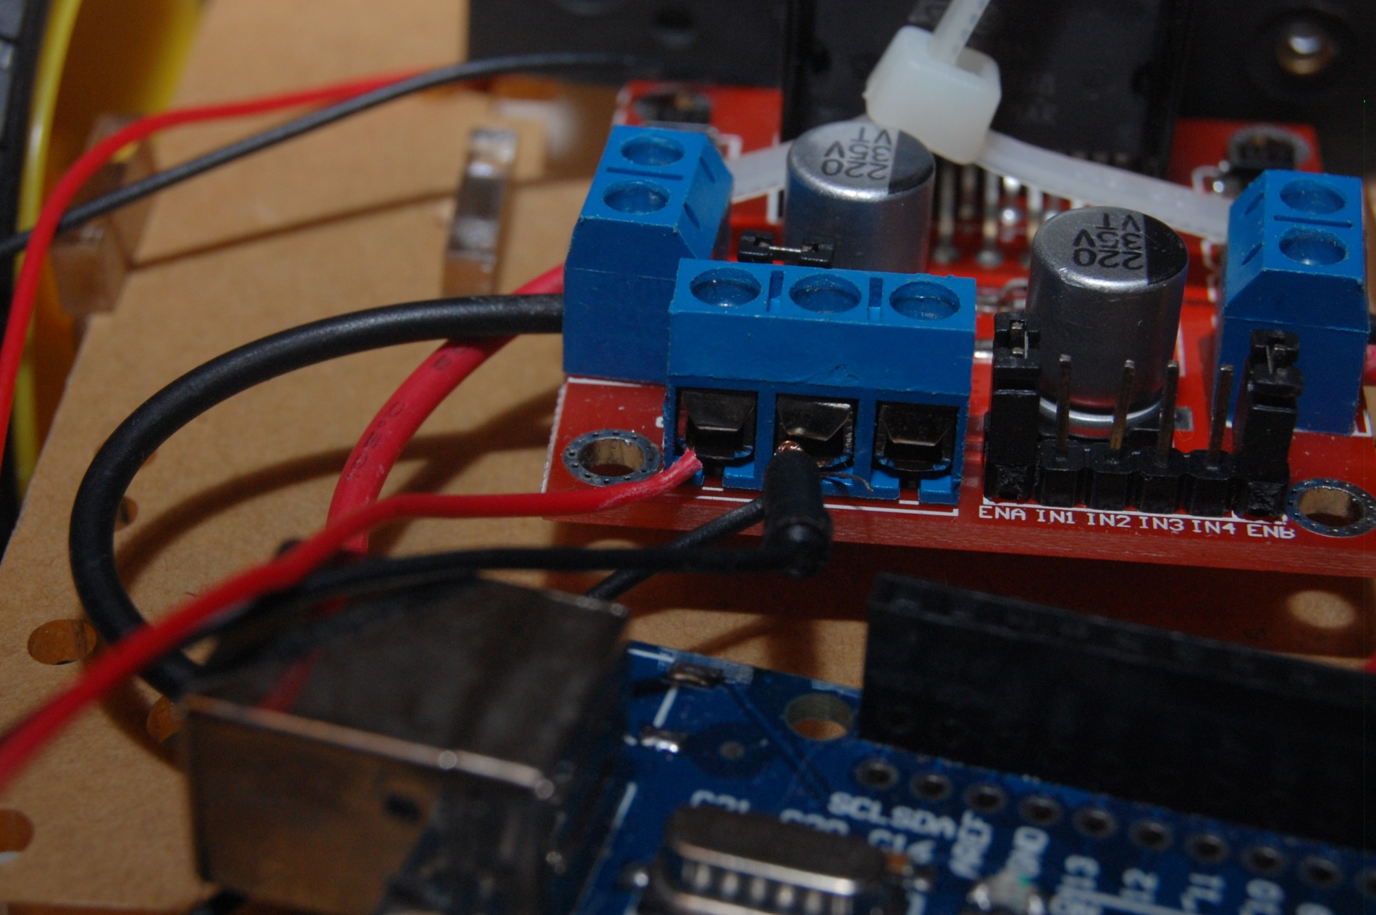
馬達驅動電池座安裝-插入正電線

Slide 38
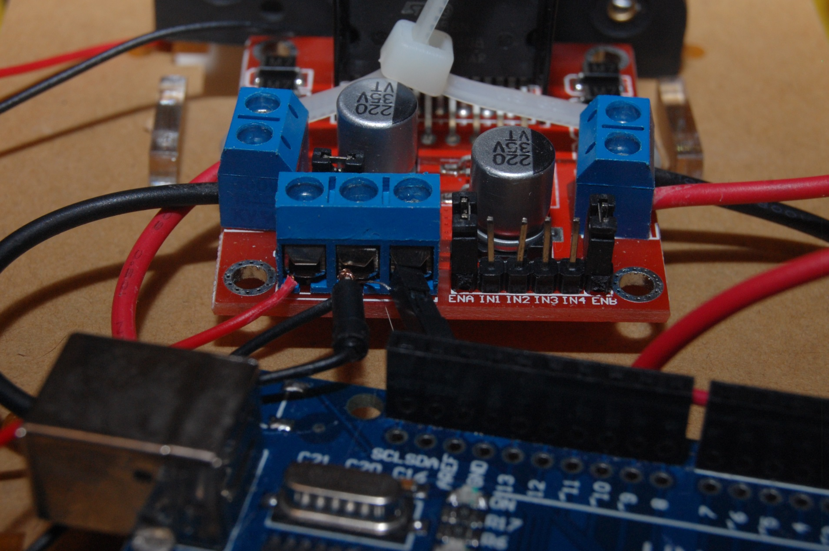
馬達驅動電池座安裝-插入開發版電源供應線

Slide 39
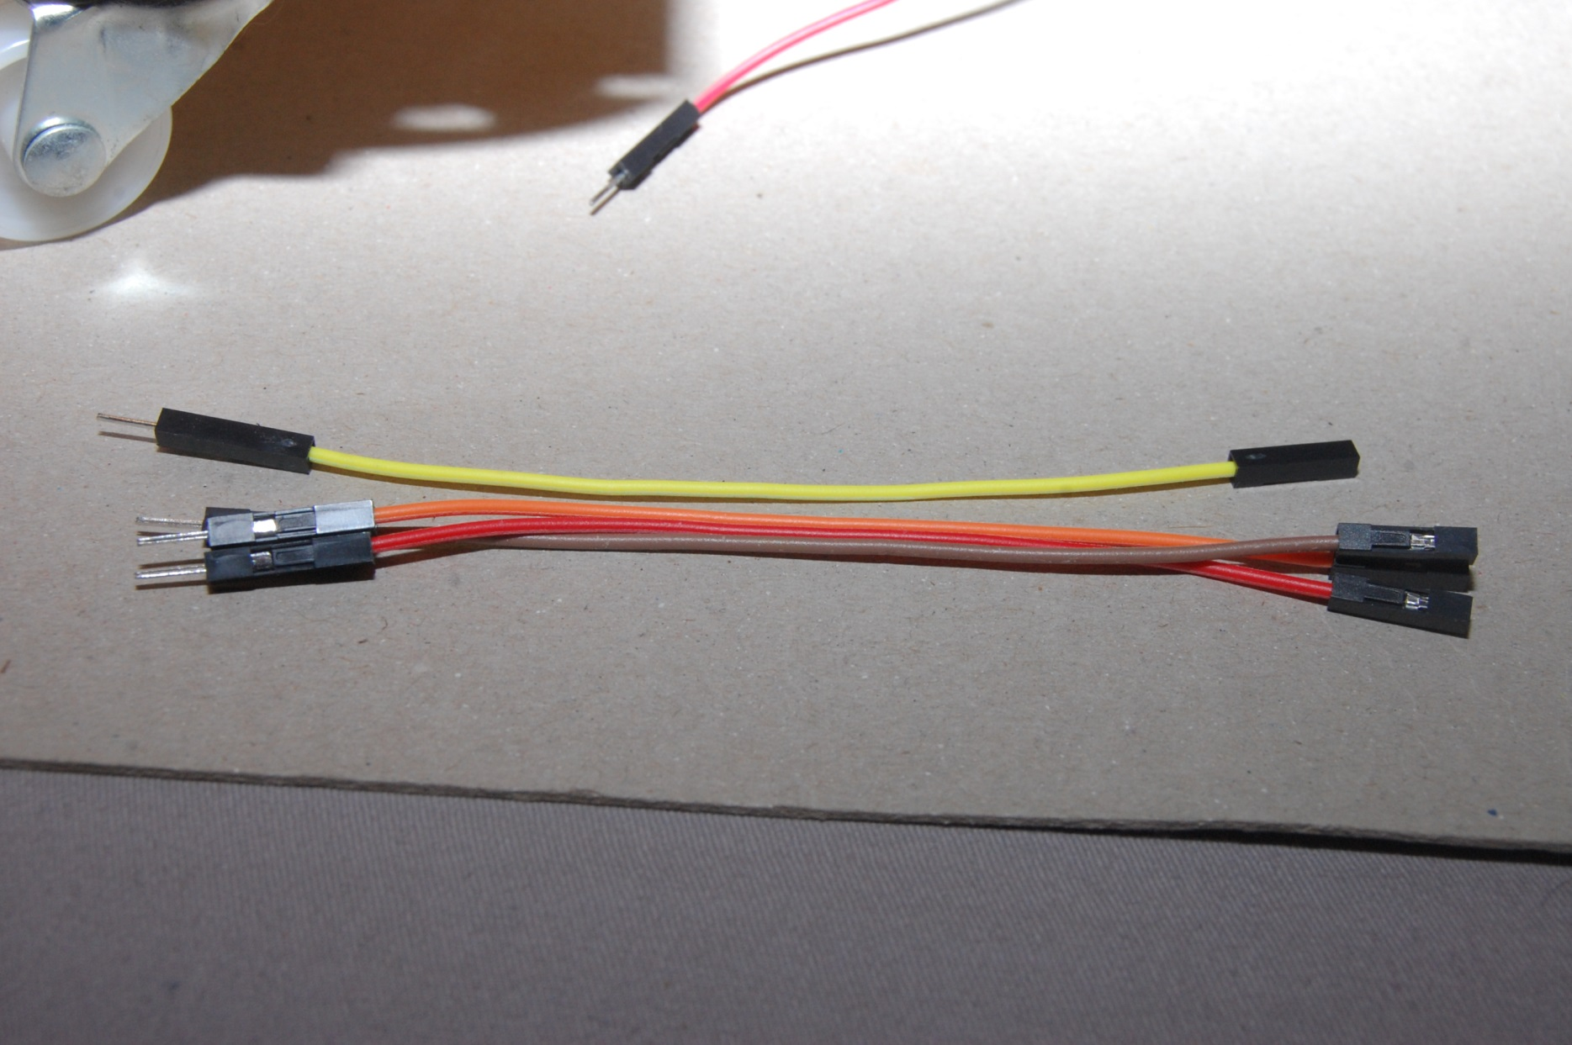
馬達驅動模組安裝控制電路-取出四條杜邦線

Slide 40
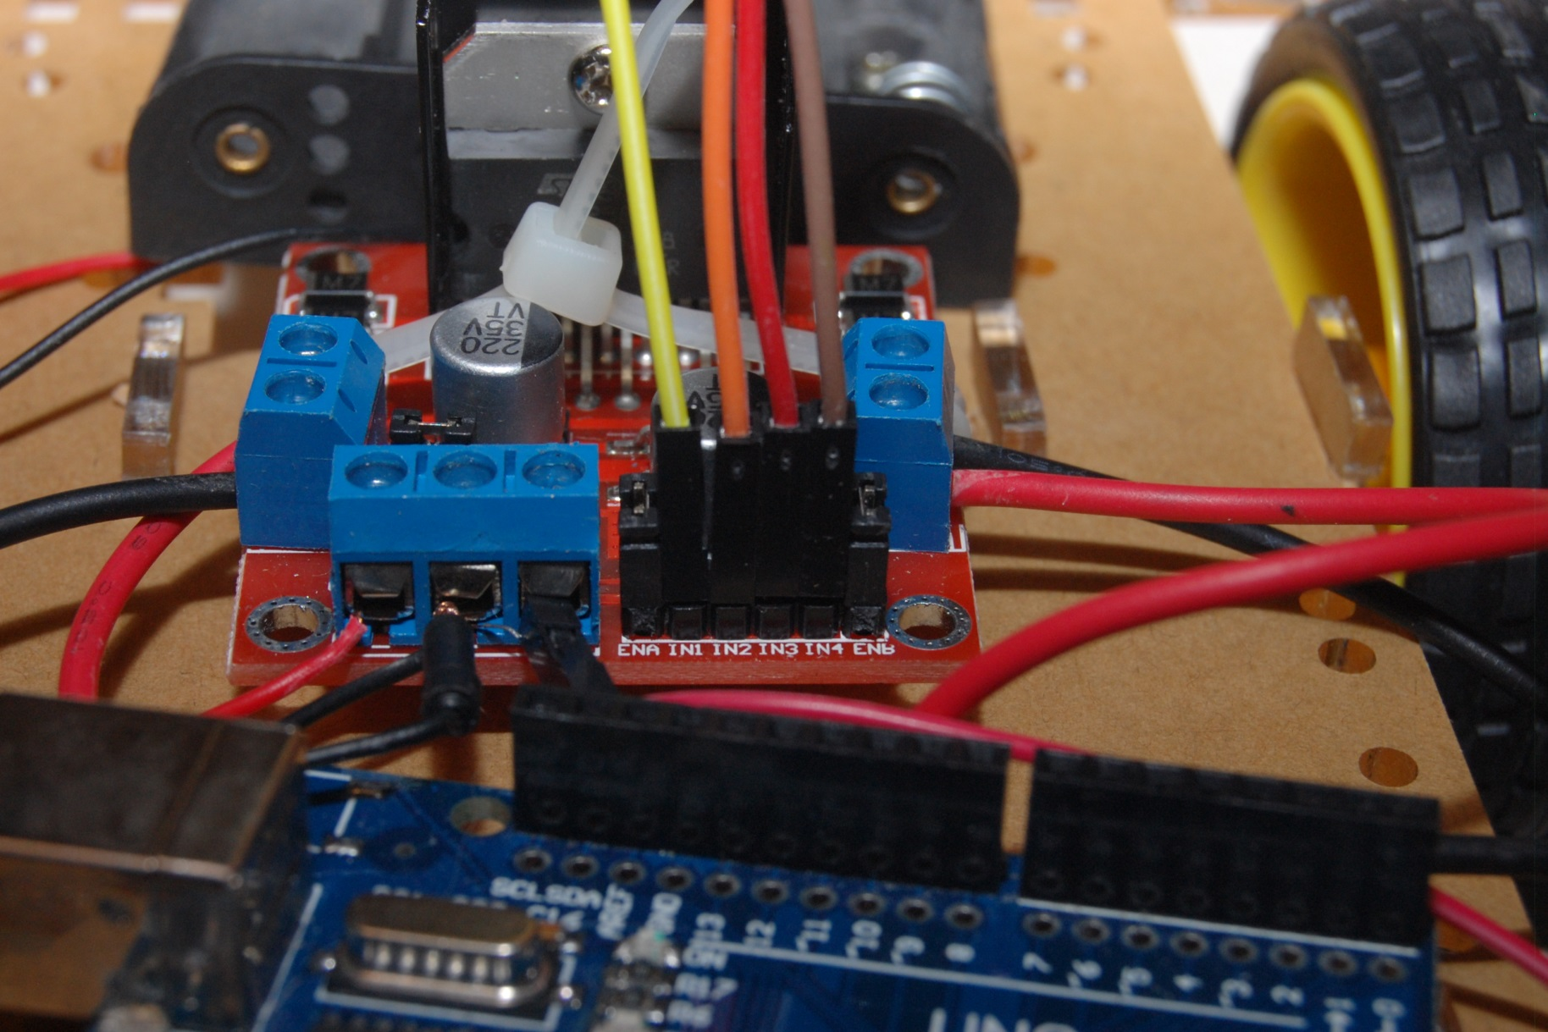
馬達驅動模組安裝控制電路-插入控制腳位

Slide 41
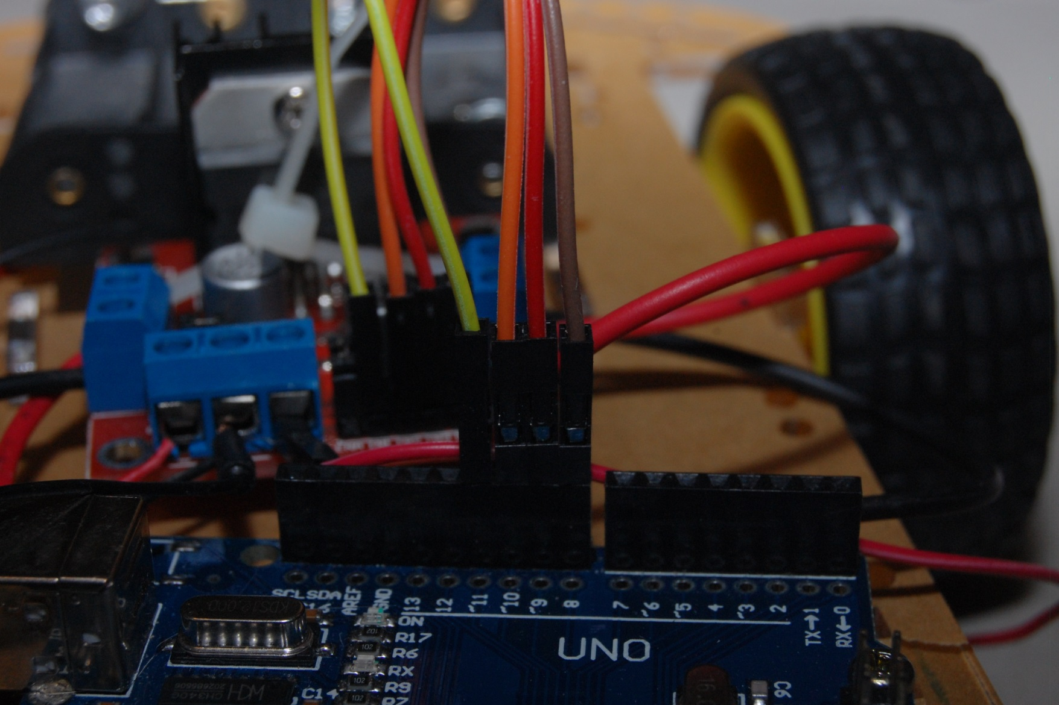
馬達驅動模組安裝控制電路 控制腳位連接開發版

Slide 42
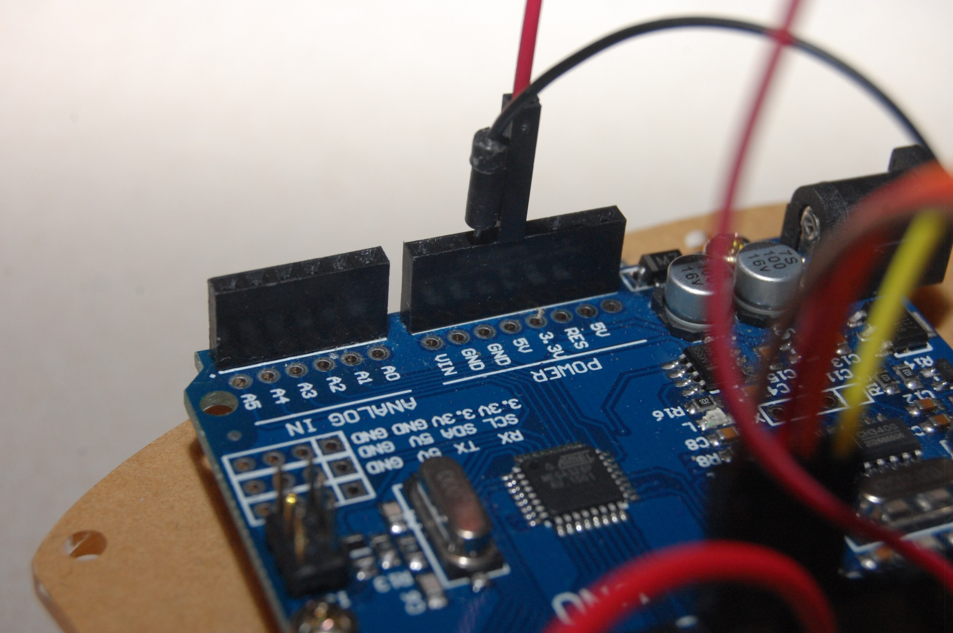
馬達驅動模組安裝控制電路 控制電源連接開發版

Slide 43
機械車電路組立

Slide 44
控制電路組立
2016/7/27
44

Slide 45
電路安裝
2016/7/27
45

Slide 46
L298N DC電機驅動板接腳表
L298N DC電機驅動板 | Arduino開發板接腳 | 解說
＋5V | Arduino pin 5V | 5V 陽極接點
GND | Arduino pin Gnd | 共地接點
In1 | Arduino pin 11 | 控制訊號1
In2 | Arduino pin 10 | 控制訊號2
In3 | Arduino pin 9 | 控制訊號3
In4 | Arduino pin 8 | 控制訊號4
Out1 | 第一顆馬達 正極輸入 | 第一顆馬達
Out2 | 第一顆馬達 負極輸入
Out3 | 第二顆馬達 正極輸入 | 第二顆馬達
Out4 | 第二顆馬達 負極輸入

Slide 47
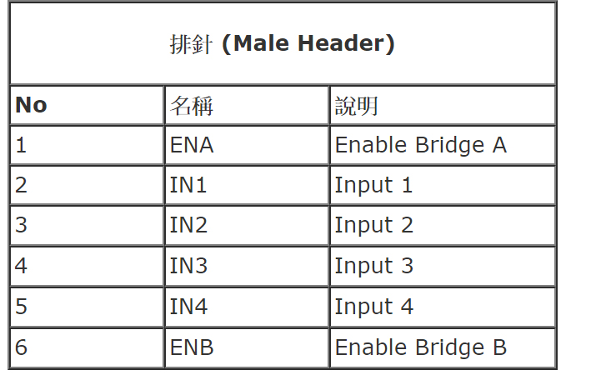
L298N DC電機驅動板控制腳位

Slide 48
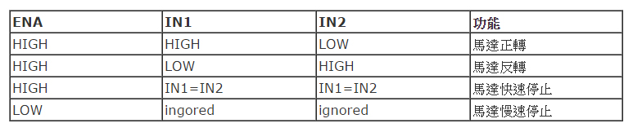
L298N DC電機驅動板控制訊號

Slide 49
開發控制程式
2016/7/27
49

Slide 50
馬達測試
2016/7/27
50

Slide 51
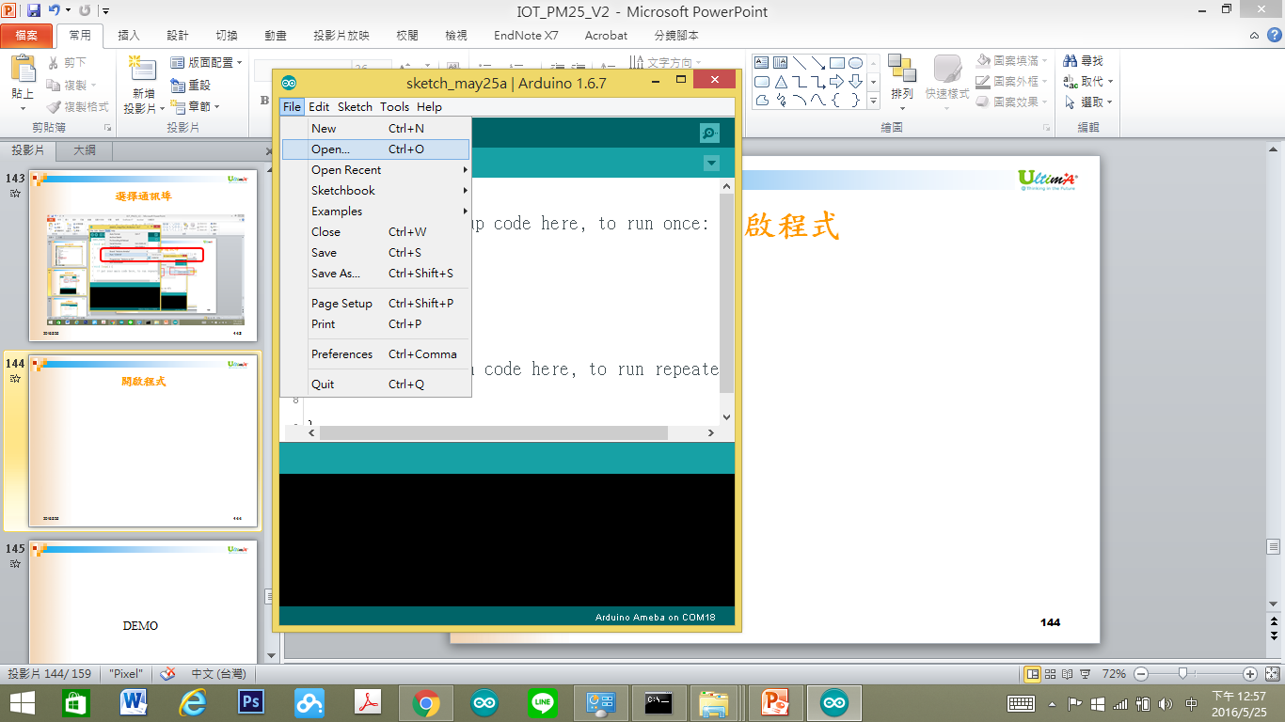
開啟程式Car_test01
2016/7/27
51

Slide 52
馬達測試程式重點解說
const int IN?Pin = 11/10/9/8; 設定控制腳位
const int DELAY = 3000; 設定延遲時間
pinMode(IN?Pin, OUTPUT); 訂定腳位輸出
forward(); 前進
backward(); 後退
right(); 向右
left(); 向左
motorstop(); 停車
2016/7/27
52

Slide 53
Q & A
感謝聆聽
恭請指教

Slide 54

自我介紹
曹永忠 (Yung-Chung Tsao) ，目前為自由作家，專研於軟體工程、軟體開發與設計、物件導向程式設計，商品攝影及人像攝影。長期投入資訊系統設計與開發、企業應用系統開發、軟體工程、新產品開發管理、商品及人像攝影等領域，並持續發表作品及相關專業著作。
Email:prgbruce@gmail.com
Line ID：dr.brucetsao
部落格：http://taiwanLinkIt ONE.blogspot.tw/
範例原始碼網址：https://github.com/brucetsao/BruceCourses/tree/master/20160728_NTU
臉書社群(Arduino.Taiwan)：https://www.facebook.com/groups/Arduino.Taiwan/
活動官網：http://Arduino.kktix.cc/
Youtube：https://www.youtube.com/channel/UCcYG2yY_u0m1aotcA4hrRgQ

Slide 55


